Slide 1












Curso Arquitecto de Microservicios
1
Módulo 10: Arquitectura Avanzada de Microservicios y Contenerización
Jorge Heredia
Material autorizado sólo a personas inscritas a los cursos.

Slide 2



Itehl Digital Technology Solutions S.A.S.
2
Este documento hace parte del Sistema de Gestión de la Calidad de Itehl Digital Technology Solutions.
Las compañías, nombres, diseños y datos usados en este documento, corresponden al capital intelectual adquirido durante el proceso de evolución de nuestra organización, a partir de la utilización de las últimas tendencias en Entrenamiento, Consultoría e Ingeniería de Software, aplicadas a las necesidades de negocio de nuestros aliados. Ninguna parte de este documento puede ser reproducida o transmitida en ninguna forma electrónica o mecánica en algún medio actual o futuro, para ningún propósito externo a los fines de Itehl DTS S.A.S., sin autorización explícita por parte de la compañía.
© 2006 - 2020 Itehl DTS S.A.S.

Slide 3


Temario
Patrones base para el despliegue
Patrones de definición de límites
Patrones de intercambio
Patrones de acceso a datos y estado
Patrones de escalamiento
Patrones de alto rendimiento y fiabilidad
Patrones de procesamiento de eventos
Patrones de utilidad
3

Slide 4


Patrones Base para el Despliegue
4

Slide 5
Introducción
Patrones Base para el Despliegue
5
Hay elementos básicos y comunes en un entorno típico de despliegue de microservicios.
Este conjunto inicial de patrones cubre extensiones funcionales que la implementación de un microservicio a menudo requerirá para llevar a cabo y remitir las responsabilidades de procesamiento.
Se cubren los siguientes patrones:
Dedicated Microservice Database
Container Sidecar
Microservice Ambassador

Slide 6
Patrones Fundamentales de Microservicios y Contenedores
6
Dedicated Microservice Database - Problema
How can a microservice have access to required data without having to compete with other microservices or consumer programs?

Slide 7
Dedicated Microservice Database - Problema
Patrones Fundamentales de Microservicios y Contenedores
7
How can a microservice have access to required data without having to compete with other microservices or consumer programs?
Si se requiere que un microservicio acceda a una base de datos compartida por otros microservicios o programas es posible que no pueda cumplir con sus requisitos de rendimiento o fiabilidad debido a que no es posible predecir el comportamiento de la base de datos compartida.
Los microservicios son idealmente definidos con un bajo acoplamiento para que puedan diseñarse, desarrollarse, implementarse, actualizarse, mantenerse y ampliarse independientemente uno del otro.

Slide 8
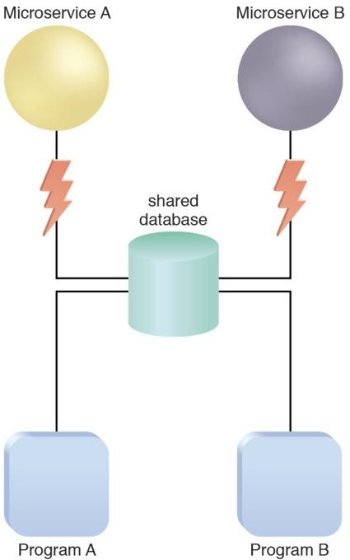
Dedicated Microservice Database - Problema
Patrones Fundamentales de Microservicios y Contenedores
8
How can a microservice have access to required data without having to compete with other microservices or consumer programs?
Si se requiere que los microservicios compartan una base de datos, su autonomía e independencia se ven comprometidas debido al acoplamiento con el recurso compartido.
Debido a que otros programas de consumidores accederán a la base de datos, su rendimiento en tiempo de ejecución variará según el volumen de consumidores concurrentes, la complejidad de los comandos de acceso a datos y la cantidad de datos que se procesan.
Perdemos autonomía

Slide 9
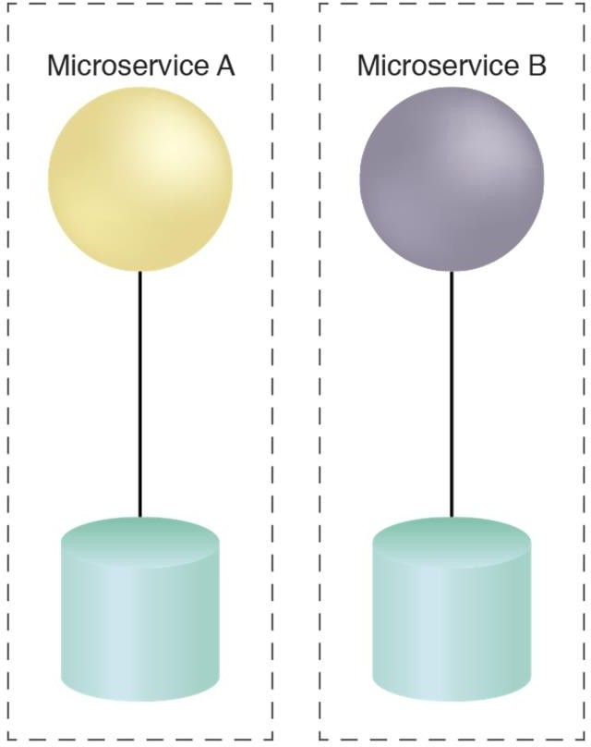
Dedicated Microservice Database - Solución
Patrones Fundamentales de Microservicios y Contenedores
* Autonomia - Inmutabilidad
9
How can a microservice have access to required data without having to compete with other microservices or consumer programs?
Se le provee al microservicio su propia implementación de base de datos.
El acceso a la base de datos está limitado únicamente al microservicio.
La base de datos dedicada se despliega localmente dentro del límite de aislamiento del microservicio.
Se pueden considerar diferentes niveles de autonomía de la base de datos dependiendo las restricciones e impactos de licenciamiento, costos, replicación, infraestructura y gobierno.

Slide 10
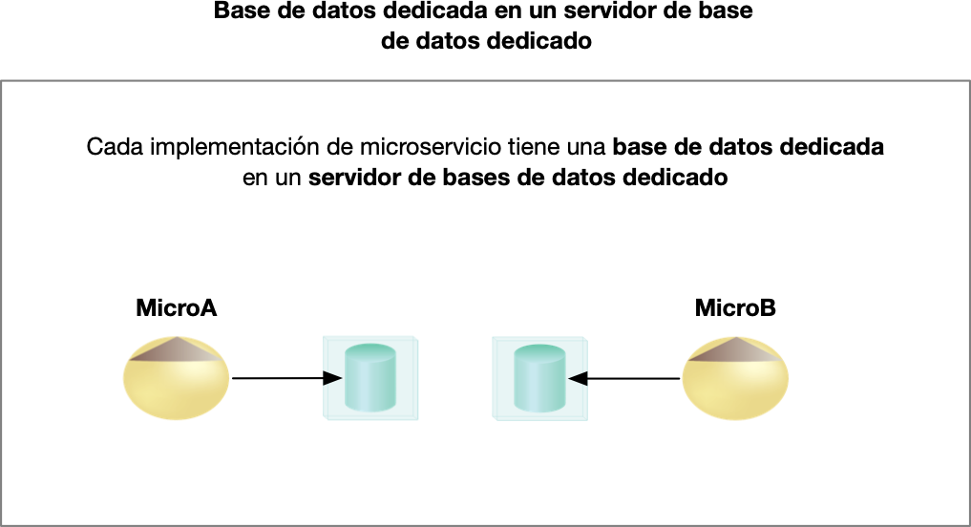
Patrones Fundamentales de Microservicios y Contenedores
10
Dedicated Microservice Database - Solución
How can a microservice have access to required data without having to compete with other microservices or consumer programs?
Costoso, licenciamiento, administración
No es una constante.
1, Nivel: Para cada microservicio (Nodo), un servidor especifico para la base de datos.

Slide 11
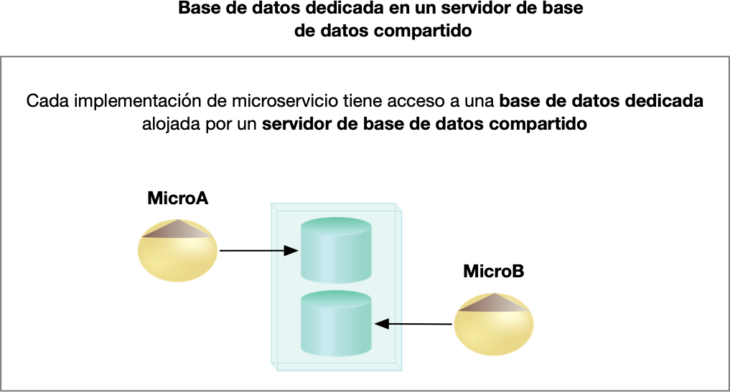
Patrones Fundamentales de Microservicios y Contenedores
11
Dedicated Microservice Database - Solución
How can a microservice have access to required data without having to compete with other microservices or consumer programs?
2. Compartir el Server (Nodo), Se brinda una instancia de base de datos a cada Microservicio.

Slide 12
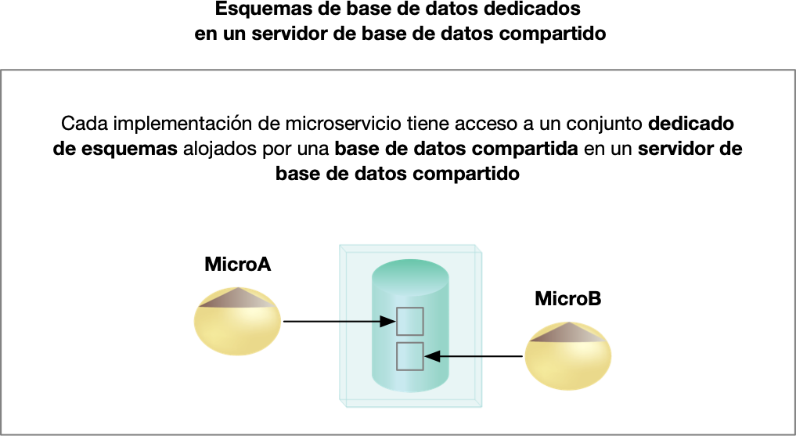
Patrones Fundamentales de Microservicios y Contenedores
12
Dedicated Microservice Database - Solución
How can a microservice have access to required data without having to compete with other microservices or consumer programs?
3. Compartir el Server (Nodo), Se comparte instancia, Se asigna esquema de base de datos a cada Microservicio, con su correspondiente seguridad.

Slide 13
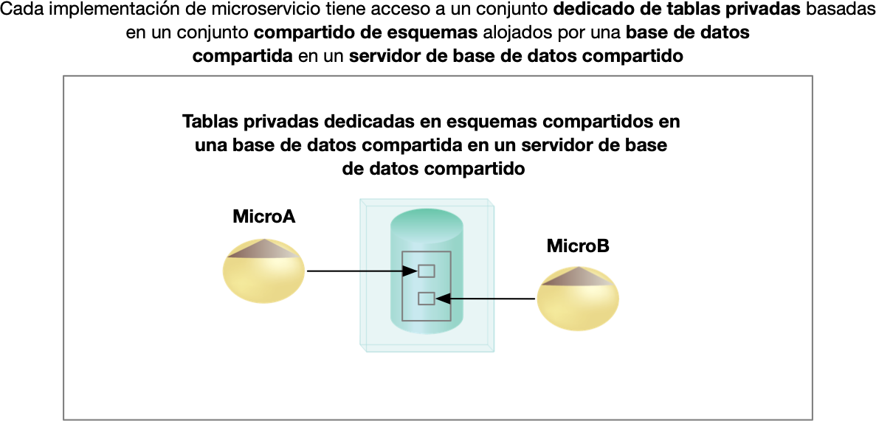
Patrones Fundamentales de Microservicios y Contenedores
13
Dedicated Microservice Database - Solución
How can a microservice have access to required data without having to compete with other microservices or consumer programs?
3. Compartir el Server (Nodo), instancia, esquema , Se asignan tablas a cada Microservicios.

Slide 14
Patrones Fundamentales de Microservicios y Contenedores
14
Container Sidecar - Problema
How can microservices efficiently interact with required utility components and services?
Se necesita lógica utilitaria, se separa en Utility Services. Puede generar problemas por la ejecución remota.

Slide 15
Container Sidecar - Problema
Patrones Fundamentales de Microservicios y Contenedores
15
How can microservices efficiently interact with required utility components and services?
Un microservicio puede necesitar acceso a componentes y servicios que realizan tareas de utilidad comunes como; monitoreo, registro, configuración y auditoría.
Dichas funciones se implementan comúnmente como componentes (o servicios) separados.
Si estos tipos de componentes se despliegan de forma remota se impone una
sobrecarga de procesamiento en el microservicio con cada invocación remota.

Slide 16
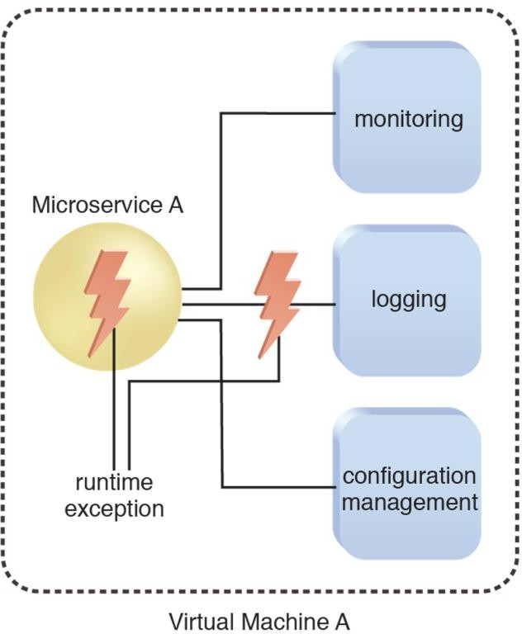
Container Sidecar - Problema
Patrones Fundamentales de Microservicios y Contenedores
16
How can microservices efficiently interact with required utility components and services?
Sin embargo, si estos componentes se despliegan de forma redundante dentro del límite de despliegue del microservicio compartirán el mismo tiempo de ejecución y un error o interrupción en uno de los componentes de la utilidad podría afectar negativamente el despliegue del microservicio en su conjunto.

Slide 17
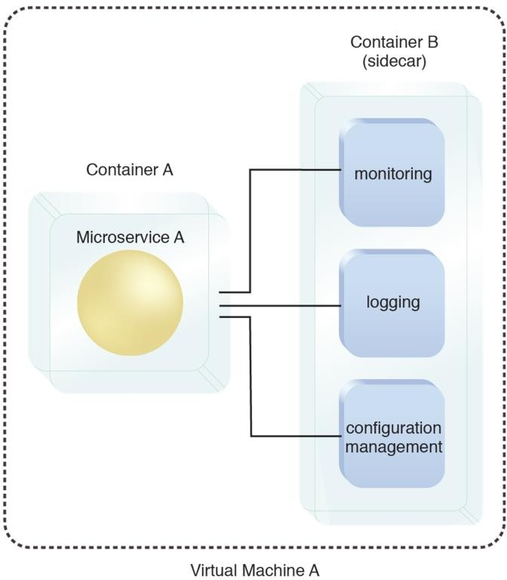
Container Sidecar - Solución
Patrones Fundamentales de Microservicios y Contenedores
17
How can microservices efficiently interact with required utility components and services?
El microservicio y los componentes de la utilidad se implementan en contenedores separados en el mismo host subyacente.
Se va a crear un contenedor independiente, en el mismo host, en el mismo namespace. Si esta en el mismo POD si falla reinicia el POD, Podría estar en Pods diferentes pero en el mismo server.

Slide 18
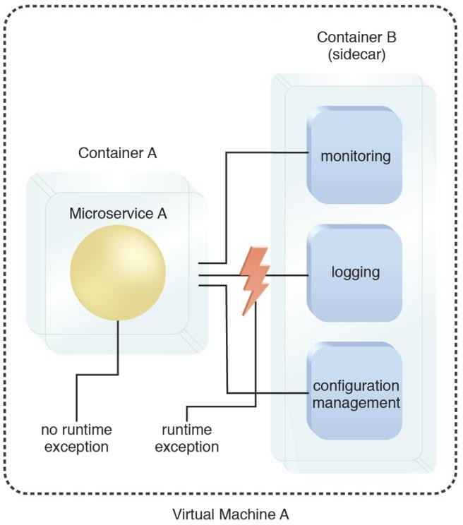
Container Sidecar - Solución
Patrones Fundamentales de Microservicios y Contenedores
18
Coloque esa lógica utilitaria junto con el microservicio (DLL),
Pero si falla puede impactar en tiempo de ejecución
How can microservices efficiently interact with required utility components and services?
El contenedor utilizado para alojar los componentes de utilidad
se denomina sidecar.
Si se producen excepciones en tiempo de ejecución en el sidecar no impacta en cascada al despliegue del microservicio.
El sidecar no es necesariamente parte de la implementación principal del microservicio pero está dedicado y conectado al microservicio.
Si se mueve el microservicio o su contenedor el sidecar se mueve junto con él.
Además, para cada instancia del microservicio generada también se crea una instancia de sidecar correspondiente.

Slide 19
Container Sidecar - Solución
Patrones Fundamentales de Microservicios y Contenedores
19
How can microservices efficiently interact with required utility components and services?
Dado que el microservicio y el sidecar están cohospedados, no hay latencia significativa cuando se comunican entre sí.
Se puede usar el mismo sidecar en un contenedor separado para diferentes microservicios, lo que resulta en una menor complejidad operativa de gestión y mantenimiento.
Al aplicar este patrón, se debe considerar si el sidecar funcionará mejor como un microservicio separado o como un servicio de Windows tradicional o demonio de Linux.
Evaluar si el Side car es suficientemente robusta
El microservicios a través de un cliente accede a la utilidad del SO, No es muy comun hacerlo.

Slide 20
Patrones Fundamentales de Microservicios y Contenedores
20
Microservice Ambassador - Problema
How can microservices efficiently interact with remotely deployed utility components that need to be independently maintained?
A diferencia del Side Car, el servicio utilitaria esta desplegada de manera remota

Slide 21
Microservice Ambassador - Problema
Patrones Fundamentales de Microservicios y Contenedores
21
How can microservices efficiently interact with remotely deployed utility components that need to be independently maintained?
Un microservicio puede necesitar acceso a componentes compartidos que realizan tareas de utilidad comunes, como monitoreo, registro y auditoría pero no es posible copiarlos de forma redundante en el entorno del microservicio porque deben mantenerse de forma independiente.
Al mismo tiempo puede ser ineficiente que los microservicios interactúen de forma remota con ellos.
Cuando una aplicación distribuida se descompone en microservicios es común que los componentes de utilidad permanezcan y se desplieguen de forma remota en un host separado.
No es eficiente, si el Api no maneja el estandar de mis servicios (Ej, Protocolos), Si cambia de version se debe cambiar a todos los consumidores

Slide 22
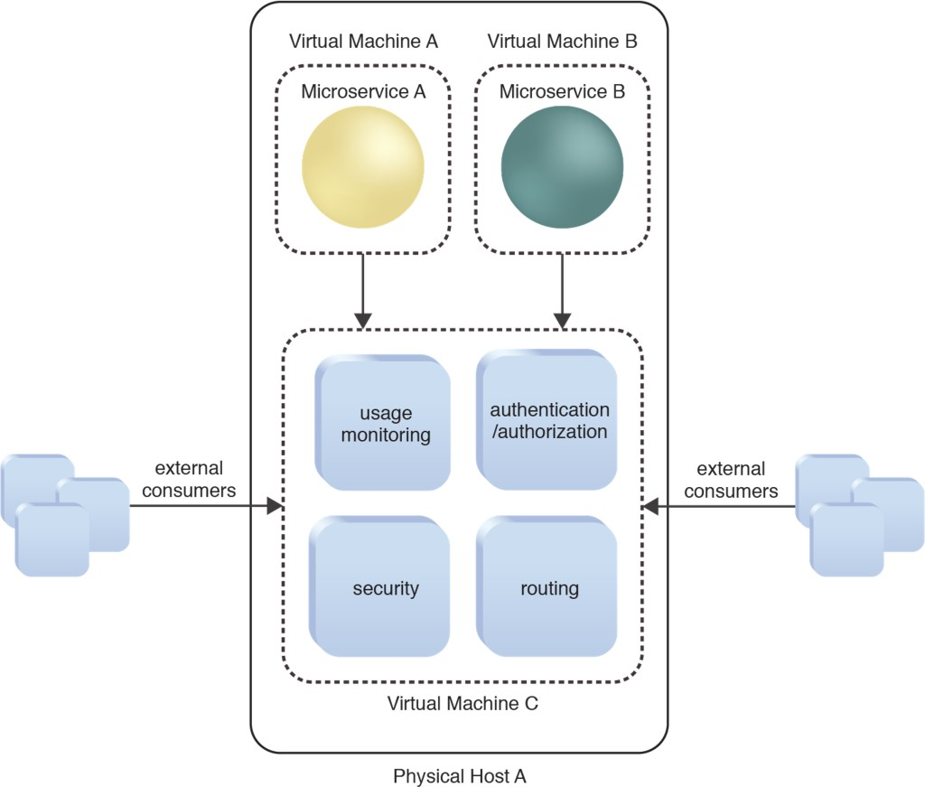
Patrones Fundamentales de Microservicios y Contenedores
22
Microservice Ambassador - Problema
How can microservices efficiently interact with remotely deployed utility components that need to be independently maintained?
Ej. Servicio de seguridad, suministro de Token

Slide 23
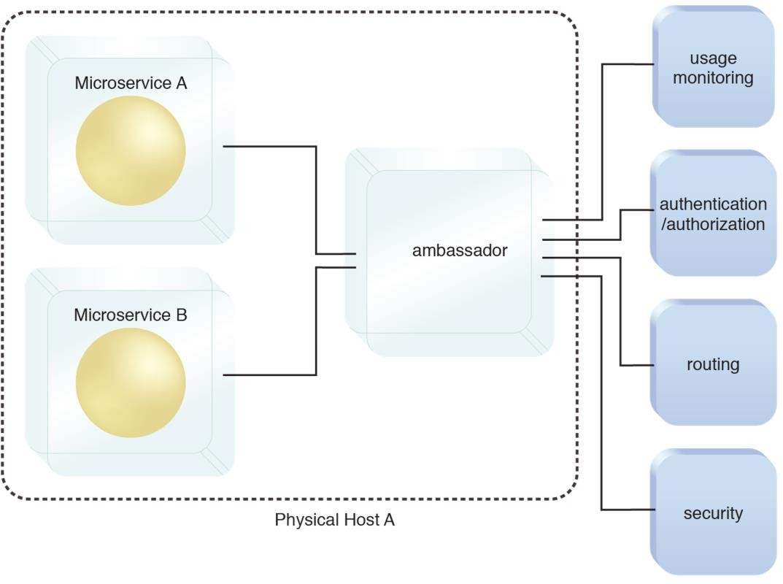
Microservice Ambassador - Solución
Patrones Fundamentales de Microservicios y Contenedores
23
How can microservices efficiently interact with remotely deployed utility components that need to be independently maintained?
Se implementa un contenedor como embajador
en el mismo host que el microservicio.
El contenedor embajador proporciona componentes a través de los cuales el microservicio puede comunicarse eficientemente con los componentes de utilidad remotos.
Las características, servicios y componentes del contenedor embajador se pueden administrar independientemente del microservicio.
Interceptar mensajes y enviarlo a telemetria,se combina con sideCar
Similar a Patrón Fachada
Si se hace en APIM, es otro patrón

Slide 24
Microservice Ambassador - Solución
Patrones Fundamentales de Microservicios y Contenedores
24
How can microservices efficiently interact with remotely deployed utility components that need to be independently maintained?
Esto significa que el contenedor embajador y sus funciones se pueden actualizar y cambiar sin afectar el microservicio.
El embajador se podría utilizar para supervisar las métricas de rendimiento del microservicio, incluida la latencia o el uso de recursos porque el embajador tiene acceso al mismo entorno que el microservicio.
Al aplicar este patrón, se debe considerar si funcionará mejor como un servicio de Windows tradicional o demonio de Linux.

Slide 25
Patrones de Definición de Límites
25

Slide 26
Introducción
Patrones de Definición de Límites
26
Los límites lógicos y físicos juegan un papel importante en la definición de la arquitectura de microservicios, tanto en términos de lo que abarcan los entornos de microservicios y como se relacionan entre sí.
Se cubren los siguientes patrones:
Microservice Layers
Microservice Isolation Levels
Multi-Container Isolation Control

Slide 27
Patrones de Definición de Límites
27
Microservice Layers - Problema
Patrón de Gobierno
How can microservices be mapped to a greater solution to reduce operational complexities?
Microservicio: Granuralidad Fina, al tener muchos microservicios, se generan dependencias por lo tanto complejidad de administración aumenta.

Slide 28
Microservice Layers - Problema
Patrones de Definición de Límites
28
How can microservices be mapped to a greater solution to reduce operational complexities?
Como las soluciones están compuestas por una gran cantidad de microservicios, la carga operativa para evolucionar adecuadamente esos microservicios junto con la evolución de la solución se incrementa correspondientemente.
Aunque el aumento en los microservicios introduce una escalabilidad y agilidad mejoradas debido a que cada microservicio se puede actualizar y escalar independientemente, también presenta un nuevo desafío clave para operar y mantener la solución general.
Si no se mantiene un gobierno adecuado sobre los microservicios la complejidad sobre su gestión del cambio se incrementa significativamente.
Cómo conozco las dependencias que tiene un microservicio?

Slide 29
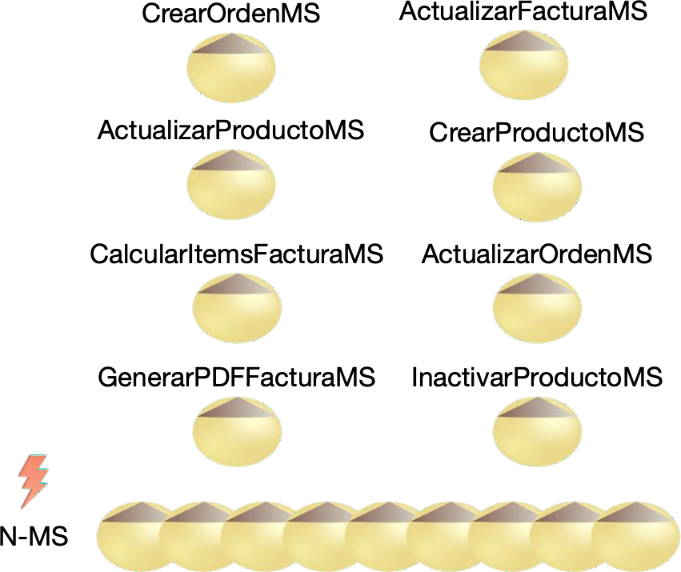
Microservice Layers - Problema
Patrones de Definición de Límites
29
How can microservices be mapped to a greater solution to reduce operational complexities?
Debido al contexto funcional estrecho de los microservicios la cantidad de microservicios requeridos para automatizar toda una solución pueden ser considerables.
Cuando sea necesario cambiar o actualizar un microservicio existe una complejidad intrínseca debido a las dependencias que pueden existir
entre microservicios incrementando la carga operativa en su mantenimiento.

Slide 30
Microservice Layers - Solución
Patrones de Definición de Límites
30
How can microservices be mapped to a greater solution to reduce operational complexities?
La complejidad de una arquitectura de microservicios se puede reducir creando grupos lógicos de microservicios basados en sus funciones, procesos y dominios de negocio.
Estos grupos se definen a un alto nivel y no deben causar ningún impacto arquitectónico en el funcionamiento de los microservicios.
Cada microservicio puede pertenecer a un solo grupo lógico.
Agrupamiento, dependiendo el dominio, proceso o el criterio que se defina, No afecta el despliegue únicamente el gobierno, se puede hacer en un excel hasta EA.

Slide 31
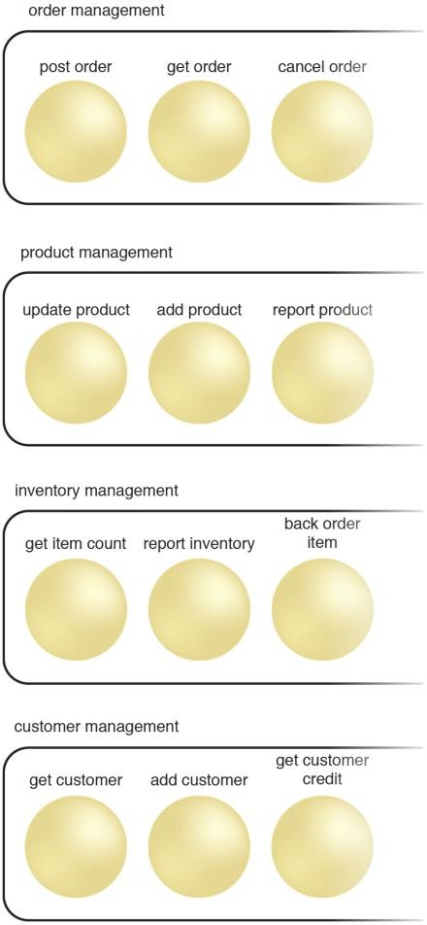
Microservice Layers - Solución
Patrones de Definición de Límites
31
How can microservices be mapped to a greater solution to reduce operational complexities?
Después de crear la vista arquitectónica lógica cada microservicio se coloca en su capa arquitectónica lógica, y se definen las relaciones entre los grupos lógicos de microservicios como también las relaciones entre microservicios.
Esto da como resultado una vista lógica simplificada de todos los microservicios, junto con sus asignaciones y dependencias.
Ej. Por proceso
En un service Registry puede ser un Tag - etiqueta.

Slide 32
Patrones de Definición de Límites
32
Microservice Isolation Levels - Problema
How can microservices be deployed while retaining their individual required level of isolation?
Como puede ser desplegados en (Nodos), donde los microservicios tienen sus propios requerimientos de aislamiento. Cada microservicio tiene su particular despliegue.
M1 -> Vm
M2 -> Host
Orientado el despliegue del microservicios.
M3-> Container

Slide 33
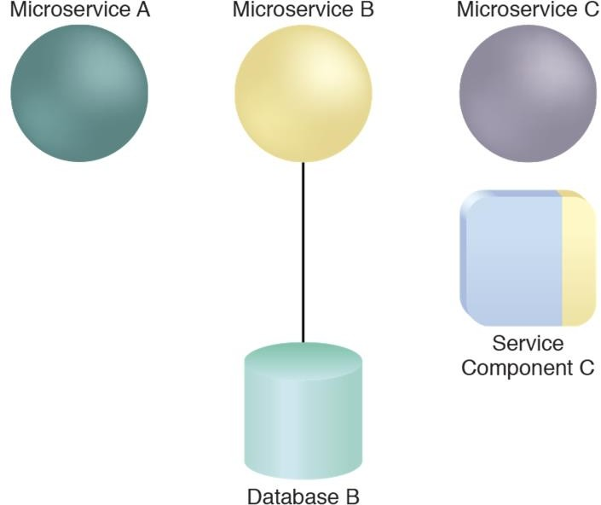
Microservice Isolation Levels - Problema
Patrones de Definición de Límites
33
How can microservices be deployed while retaining their individual required level of isolation?
Cada microservicio puede tener diferentes requisitos de aislamiento dependiendo de varios factores, incluidas las demandas de rendimiento, seguridad y cumplimiento.
Los microservicios A y B pueden compartir el mismo espacio
de nombres y la misma dirección IP.
Los microservicios B y C pueden alojarse en el mismo host físico pero requieren aislamiento lógico.
Los microservicios A y C no pueden desplegarse en el mismo host y no pueden compartir el mismo espacio de nombres y la misma dirección IP debido a los requisitos de regulación y gobierno.
Diferentes requisitos en la forma como se despliega el microservicio.

Slide 34
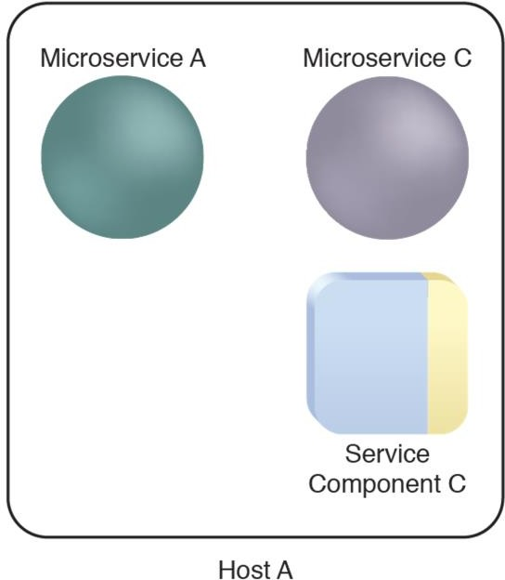
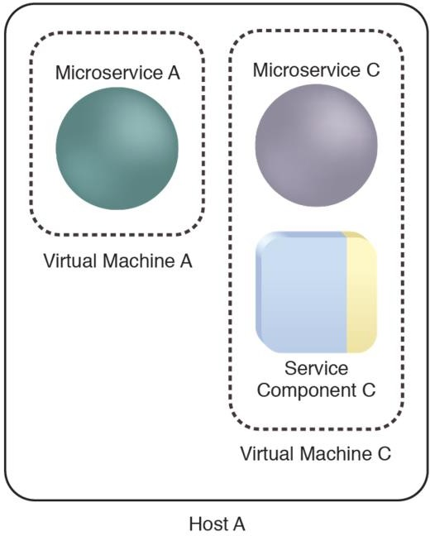
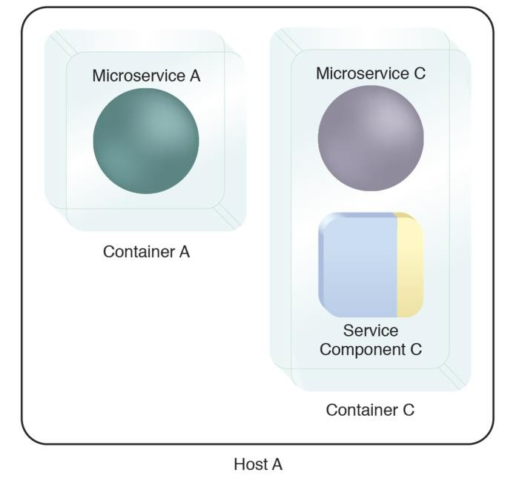
Microservice Isolation Levels - Problema
Patrones de Definición de Límites
34
How can microservices be deployed while retaining their individual required level of isolation?
Pueden surgir varios problemas si los microservicios A y C se despliegan juntos en el mismo host, o dentro de máquinas virtuales en el mismo host, o dentro de contenedores en el mismo host debido a las políticas de gobierno y regulación.
Ó por seguridad o rendimiento

Slide 35
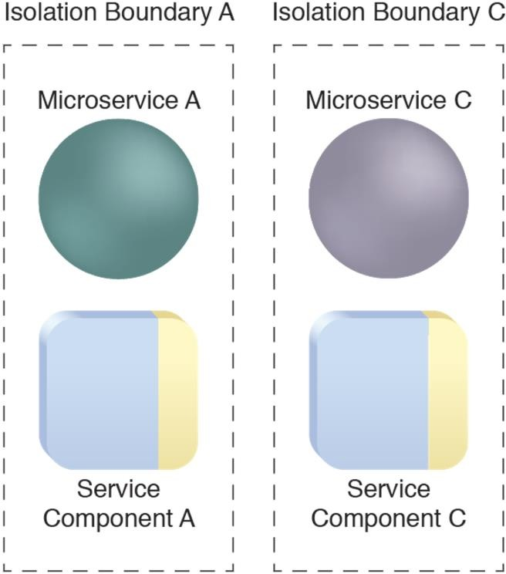
Microservice Isolation Levels - Solución
Patrones de Definición de Límites
35
How can microservices be deployed while retaining their individual required level of isolation?
Se definen niveles de aislamiento formales y se asignan a los microservicios y modelos de despliegue disponibles.
Esto garantiza que cada microservicio se implementa utilizando un modelo de despliegue adecuado que cumpla con su nivel de aislamiento requerido.
Todos los componentes del microservicio deben desplegarse dentro del límite de aislamiento requerido.

Slide 36
Microservice Isolation Levels - Solución
Patrones de Definición de Límites
36
How can microservices be deployed while retaining their individual required level of isolation?
Los siguientes son ejemplos de niveles de aislamiento y sus entornos de implementación asociados:
Despliegue por Host Físico
Despliegue por Máquina Virtual
Despliegue por Contenedor

Slide 37
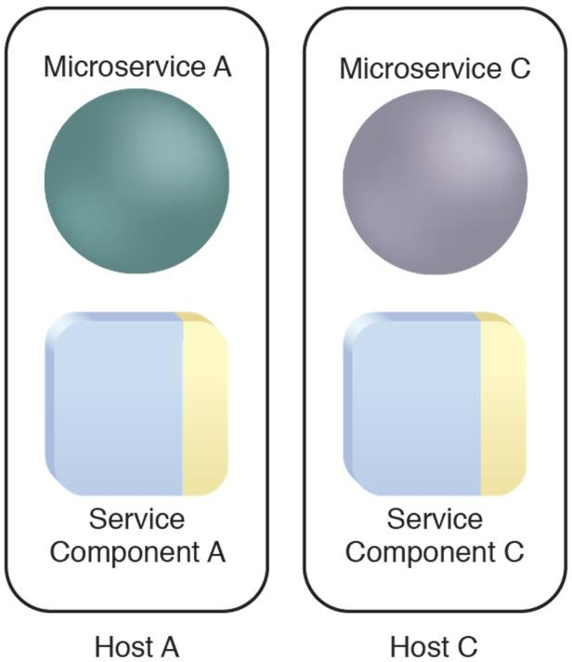
Microservice Isolation Levels - Solución
Patrones de Definición de Límites
37
How can microservices be deployed while retaining their individual required level of isolation?
Despliegue por Host Físico
En este modelo de despliegue solo hay un microservicio y sus
componentes desplegados en cada host.
Todos los recursos de la máquina física se asignan y utilizan por
el microservicio.
Este nivel proporciona el mayor nivel de aislamiento.
Dependiendo de la configuración de la máquina física también puede ofrecer mayores mejoras en el rendimiento.
Side car
El arquitecto de microservicios debe entender muy bien el uso que va a tener el Microservicios y él debe definir cuál es el mejor nivel de aislamiento

Slide 38
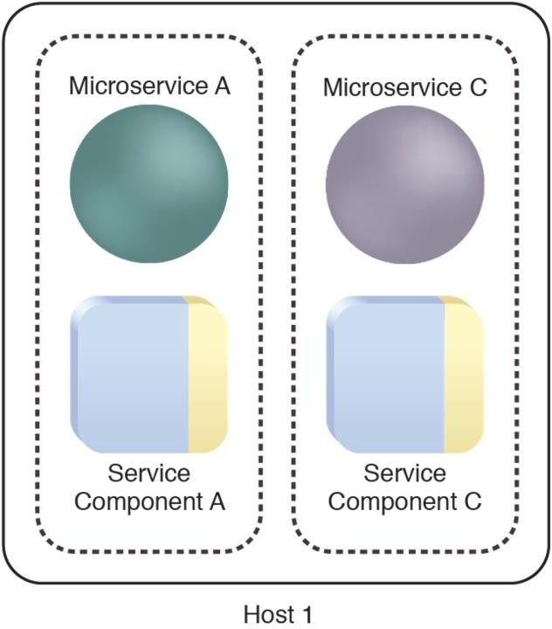
Microservice Isolation Levels - Solución
Patrones de Definición de Límites
38
How can microservices be deployed while retaining their individual required level of isolation?
Despliegue por Máquina Virtual
En este nivel de aislamiento cada microservicio se despliega en una máquina virtual separada.
Se pueden desplegar varias máquinas virtuales en un solo host físico, aunque todos los componentes de cada microservicio se implementan en la misma máquina virtual donde reside el microservicio.
El número total de microservicios desplegados en cada host depende de la capacidad física del host, el tamaño de la máquina virtual que se requiere para cada microservicio, la cantidad de instancias requeridas, así como cualquier tipo, modelo y restricciones de licencia del hipervisor subyacente.

Slide 39
Microservice Isolation Levels - Solución
Patrones de Definición de Límites
39
How can microservices be deployed while retaining their individual required level of isolation?
Despliegue por Contenedor
En este nivel de aislamiento el motor de contenerización permite el despliegue de
microservicios.
A diferencia de un despliegue en máquina virtual, este modelo de despliegue permite que el microservicio y sus componentes se desplieguen dentro de un contenedor sobre una máquina física o virtual según los requisitos de rendimiento, seguridad y licenciamiento.
No obstante, cuando el motor de contenerización es desplegado dentro de la máquina virtual puede introducir una sobrecarga adicional debido a la capa del hipervisor y las capas de administración de la máquina virtual.

Slide 40
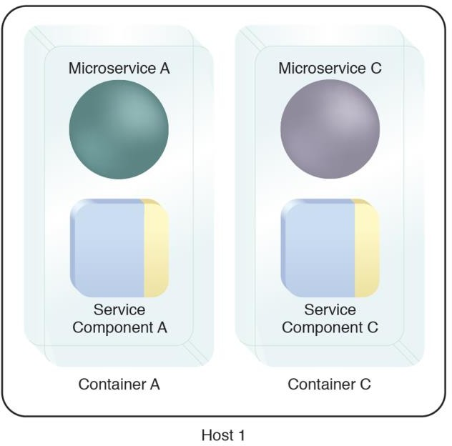
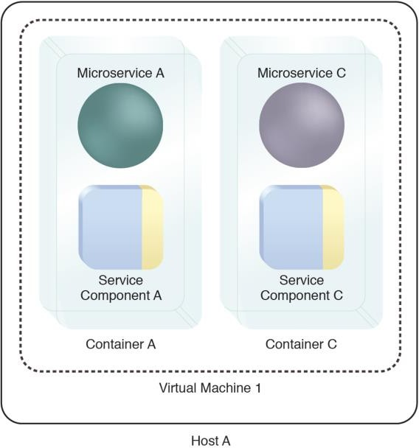
Microservice Isolation Levels - Solución
Patrones de Definición de Límites
40
How can microservices be deployed while retaining their individual required level of isolation?
Despliegue por Contenedor
Los microservicios se despliegan dentro del contenedor para cumplir con el nivel de aislamiento requerido. Se pueden alojar en el mismo host físico.
Los microservicios requieren aislamiento a nivel de contenedor. Por lo tanto, implementarlos en la misma máquina virtual y host físico no es un problema si cada microservicio se implementa en su propio contenedor.

Slide 41
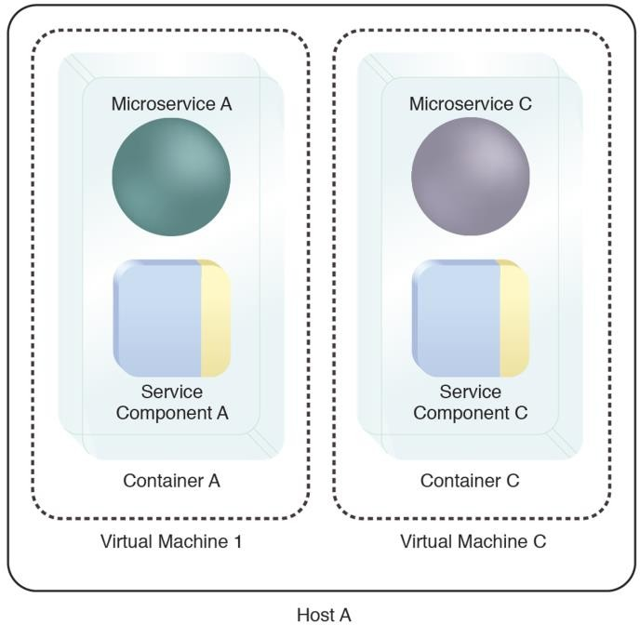
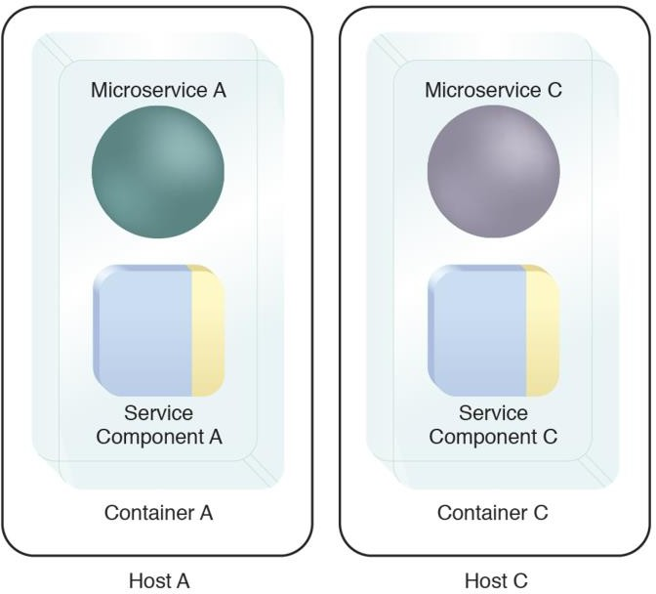
Microservice Isolation Levels - Solución
Patrones de Definición de Límites
41
How can microservices be deployed while retaining their individual required level of isolation?
Despliegue por Contenedor
Compartir el mismo host físico no es un problema siempre que el nivel de aislamiento seleccionado aísle los microservicios en diferentes máquinas virtuales en contenedores.
Este diagrama muestra un despliegue por contenedor en varios hosts para cumplir con el nivel de aislamiento requerido.

Slide 42
Patrones de Definición de Límites
42
Multi-Container Isolation Control - Problema
How can the isolation level required by different microservices in containers be met?
Nodos con diferente capacidad (Host),

Slide 43
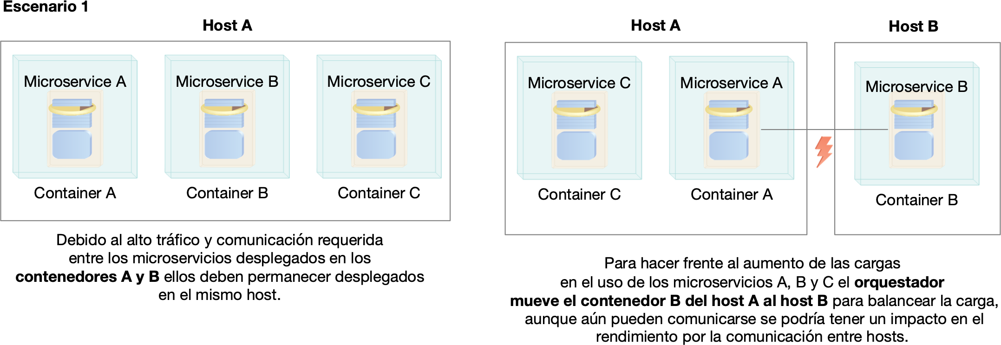
Multi-Container Isolation Control - Problema
Patrones de Definición de Límites
43
How can the isolation level required by different microservices in containers be met?
Cuando se despliegan múltiples microservicios dentro de contenedores, pueden requerir diferentes niveles de aislamiento.
Los siguientes ejemplos ilustran dos tipos comunes de problemas que pueden surgir como
resultado.

Slide 44
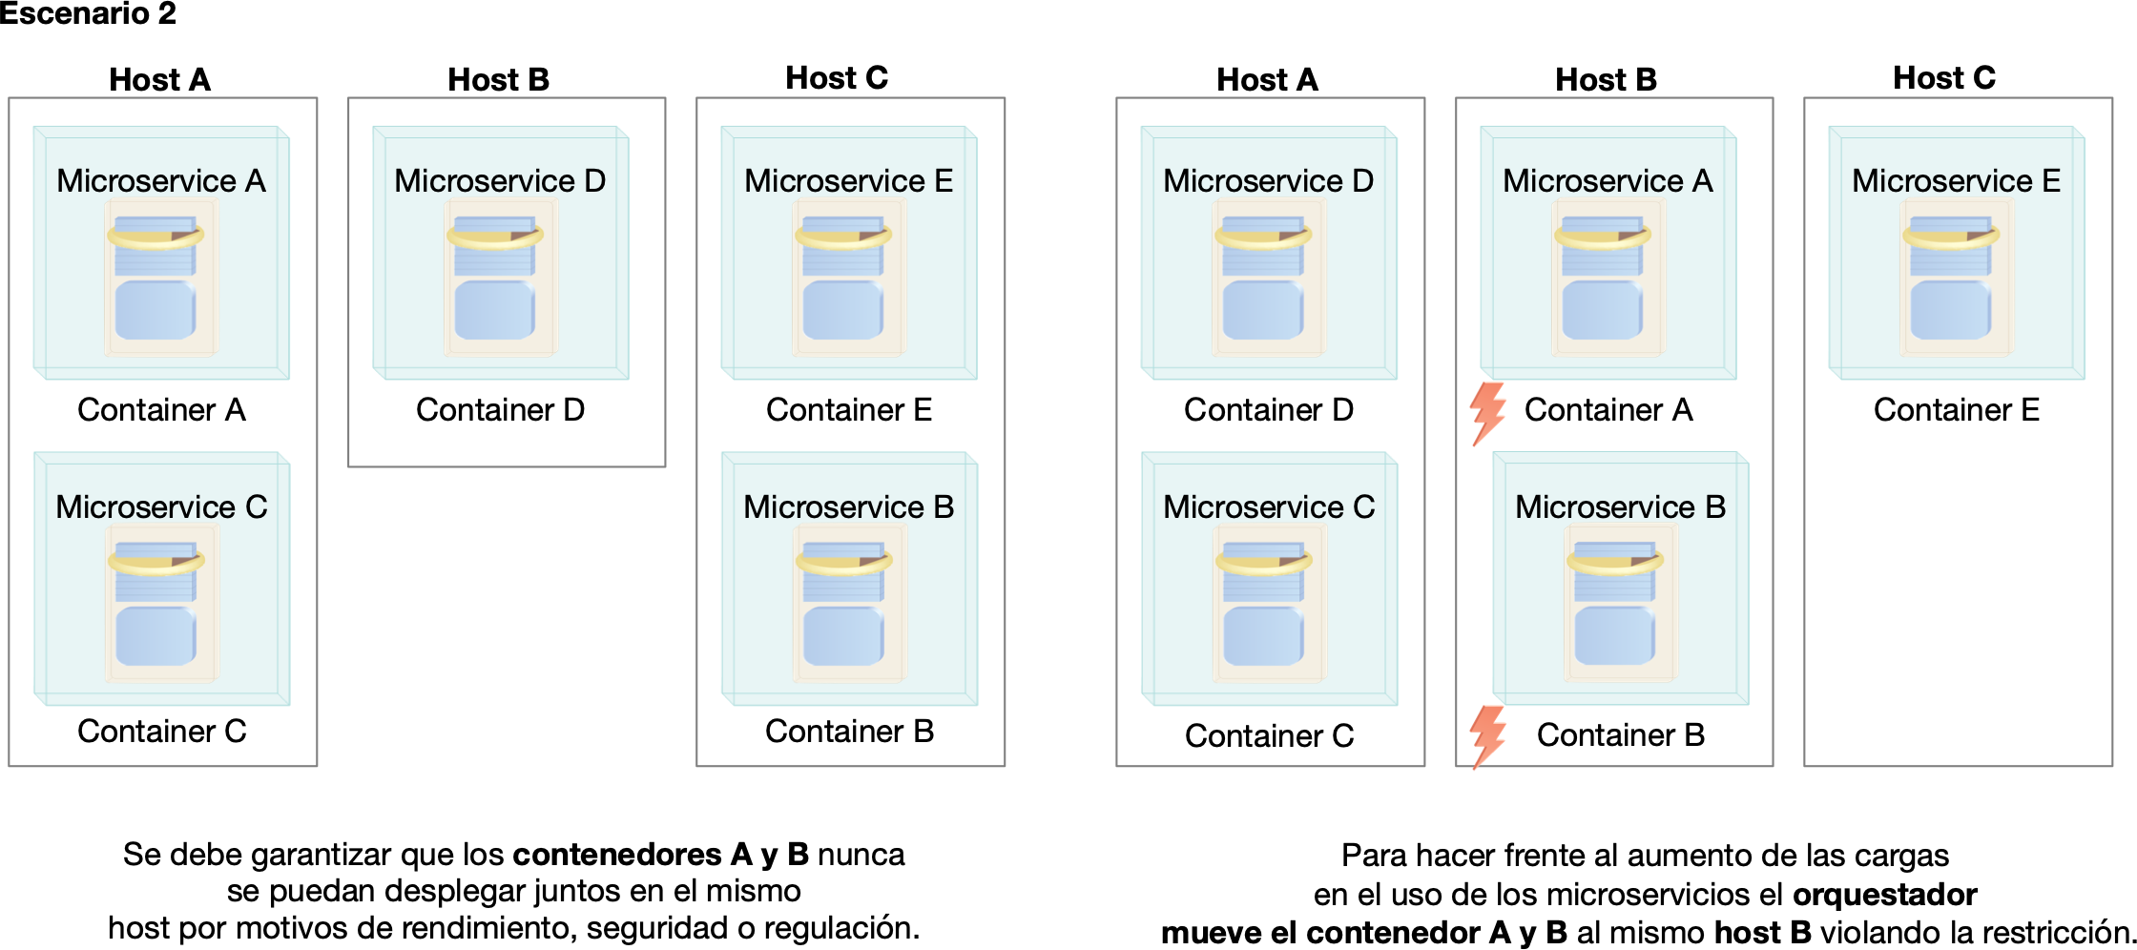
Patrones de Definición de Límites
44
Multi-Container Isolation Control - Problema
How can the isolation level required by different microservices in containers be met?

Slide 45
Multi-Container Isolation Control - Solución
Patrones de Definición de Límites
45
How can the isolation level required by different microservices in containers be met?
Se implementa un mecanismo de control de colocación de la carga de trabajo que controla y audita dónde se pueden alojar cada uno de los contenedores.
Se aplican reglas de afinidad y anti-afinidad predefinidas y se dispara una alarma si se viola la restricción.
Este mecanismo de control utiliza las reglas de afinidad y anti-afinidad para configurarlas y hacerlas cumplir.

Slide 46
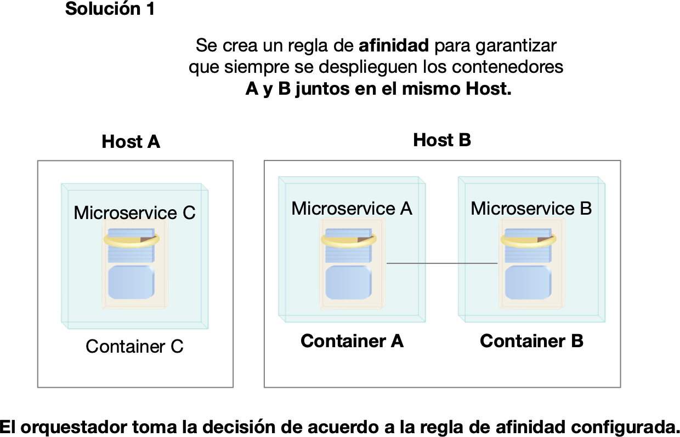
Patrones de Definición de Límites
46
Multi-Container Isolation Control - Solución
How can the isolation level required by different microservices in containers be met?

Slide 47
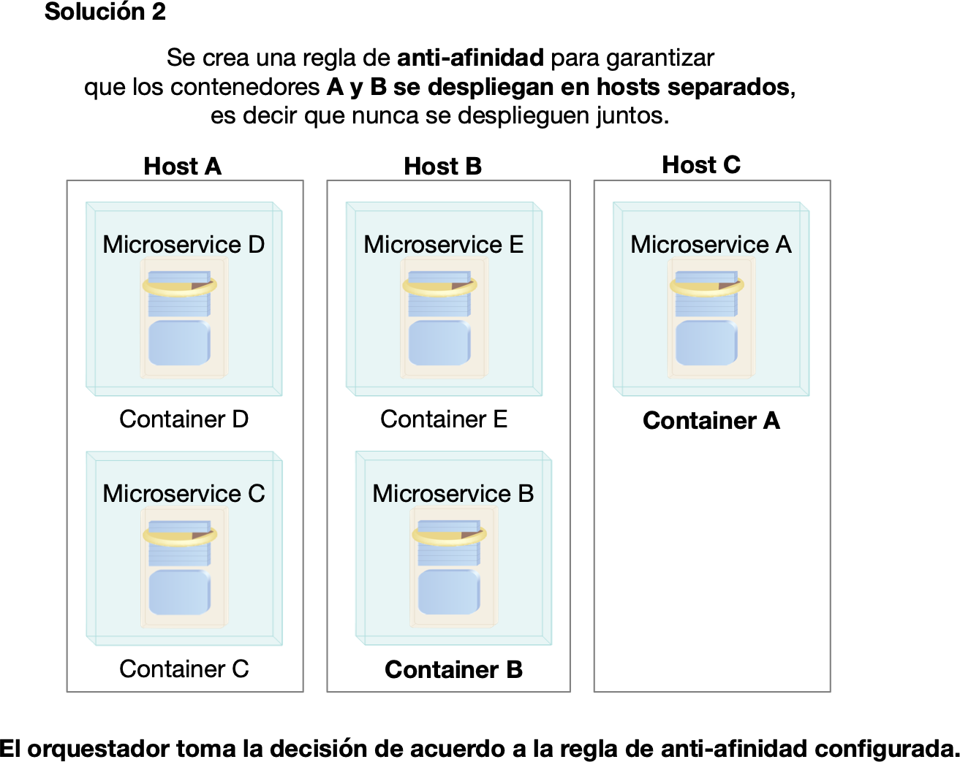
Patrones de Definición de Límites
47
Multi-Container Isolation Control - Solución
How can the isolation level required by different microservices in containers be met?

Slide 48
Patrones de Intercambio
48

Slide 49
Introducción
Patrones de Intercambio
49
A menudo se requiere planificar una actividad en tiempo de ejecución coordinada entre diferentes microservicios y entre diferentes instancias de microservicios.
Su alcance funcional estrecho puede hacer que sea aún más probable que los microservicios necesiten participar en mayores composiciones para respaldar la automatización de una tarea de negocio.
Los patrones en esta sección abordan la composición de microservicios y otras
formas de requisitos de intercambio.
Se cubren los siguientes patrones:
Microservice Compositor
Autonomous Proxy Service
Microservice Instance Registration

Slide 50
Patrones de Intercambio
50
Microservice Compositor - Problema
How can a microservice encapsulate composition logic while still retaining a fine-grained functional scope?

Slide 51
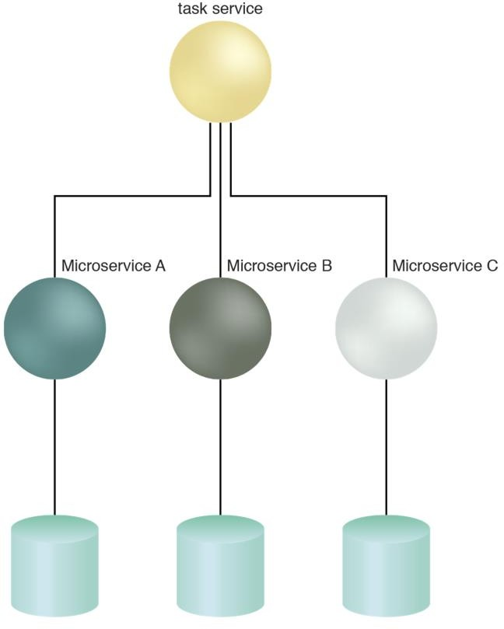
Microservice Compositor - Problema
Patrones de Intercambio
51
How can a microservice encapsulate composition logic while still retaining a fine- grained functional scope?
En muchas aplicaciones distribuidas un servicio de tarea es responsable de llevar a cabo una tarea de negocio automatizada que necesita encapsular una cantidad significativa de lógica que representa la ejecución de un proceso de principio a fin.
Debido a que la aplicación se distribuye, partes de esta lógica deben ser realizadas por otros servicios que están compuestos por el servicio de tarea.

Slide 52
Microservice Compositor - Problema
Patrones de Intercambio
52
How can a microservice encapsulate composition logic while still retaining a fine- grained functional scope?
Debido al alcance funcional de las micro tareas, un microservicio puede no ser capaz de encapsular toda la lógica de composición requerida para completar la tarea de negocio, a pesar de que los requisitos de rendimiento pueden dictar que dicha lógica sea realizada por un microservicio.
Por lo tanto, el alcance funcional grueso de toda la lógica de la tarea de negocio no puede ser abarcada por el alcance funcional estrecho de un microservicio dado.

Slide 53
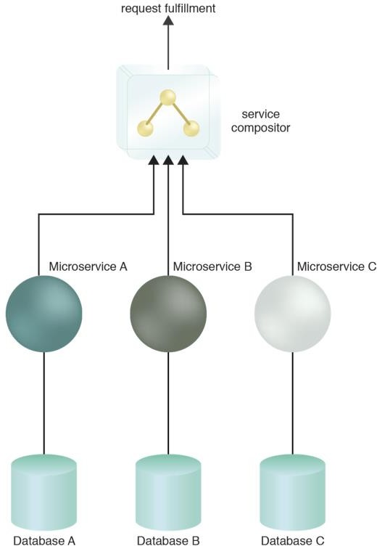
Microservice Compositor - Solución
Patrones de Intercambio
53
How can a microservice encapsulate composition logic while still retaining a fine- grained functional scope?
Se utiliza un compositor de microservicios compuesto por uno o más microservicios de granularidad fina para llevar a cabo la lógica de composición.
Las tareas relacionadas de la composición se delegan a los microservicios del compositor, donde cada uno también puede tener su propia base de datos dedicada y escalar de forma independiente.
Los microservicios que componen el compositor generalmente deben ser diseñados y desarrollados a la medida.
Descomposición de un servicio tarea con granularidad gruesa en microservicios (fina)

Slide 54
Microservice Compositor - Solución
Patrones de Intercambio
54
How can a microservice encapsulate composition logic while still retaining a fine- grained functional scope?
Los tipos comunes de microservicios del compositor incluyen, agregador de servicios, transformador de formato de datos y agregador de resultados.
El compositor de microservicios puede ser asistido por un sidecar o
adaptadores para llevar a cabo funciones de utilidad.
Para algunas aplicaciones, el compositor de microservicios también debe ser compatible con el cifrado, SSL y HTTPS para la entrega segura a través de Internet.
El balanceo de cargas y la alta disponibilidad pueden utilizarse con el
compositor de microservicios

Slide 55
Patrones de Intercambio
55
Autonomous Proxy Service - Problema
How can decomposed microservices become accessible to established service consumers?
Dos formas de descomponer: -Tarea a Micro, Entity -> Varios Micros (Micro), Utility a MS.

Slide 56
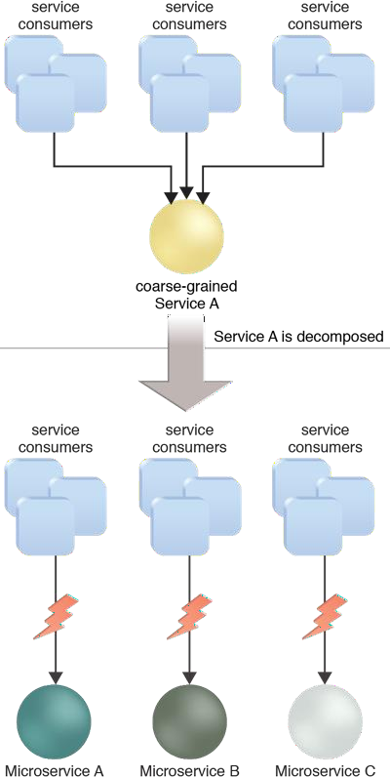
Autonomous Proxy Service - Problema
Patrones de Intercambio
56
How can decomposed microservices become accessible to established service consumers?
Por razones de rendimiento o fiabilidad puede ser necesario descomponer un servicio de granularidad gruesa en múltiples microservicios.
Sin embargo, hacerlo probablemente afectará a los consumidores del servicio original que habrían sido diseñados para interactuar específicamente con la API de ese servicio.
Puede ser complejo o incluso poco realista exigir que los consumidores de servicios se vuelvan a desarrollar para respaldar los nuevos microservicios, especialmente si estos consumidores de servicios son propiedad de otros grupos.

Slide 57
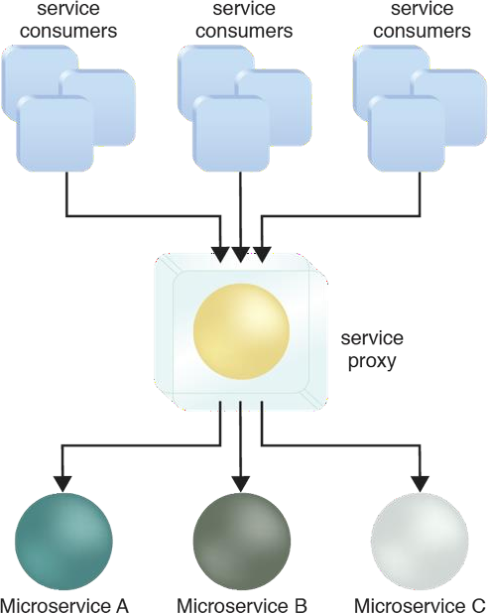
Autonomous Proxy Service - Solución
Patrones de Intercambio
57
Consumer
Load balancer
Ingress
Service
Pod
How can decomposed microservices become accessible to established service consumers?
Se posiciona un proxy de servicio entre los consumidores del servicio y los microservicios recién creados.
El proxy de servicio conserva la API original, lo que permite a los consumidores del servicio interactuar con ella.
El proxy de servicio contiene la lógica necesaria para interactuar con los nuevos microservicios a fin de proporcionar la lógica y los datos originales a los consumidores del servicio.
Ingress: Su propio End Point, Objeto de K8S… No es igual al Api gateway
Ngnix

Slide 58
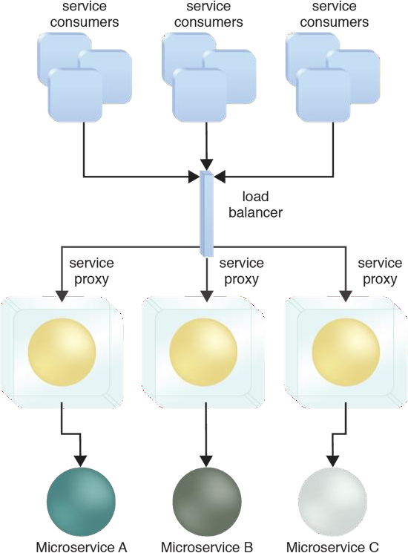
Autonomous Proxy Service - Solución
Patrones de Intercambio
58
How can decomposed microservices become accessible to established service consumers?
El proxy de servicio debe desarrollarse a la medida con la lógica de mapeo necesaria entre las APIs de capacidades originales y las APIs de capacidades de los de microservicios correspondientes.
Se pueden desplegar varias instancias del proxy.
Cada instancia de proxy se puede desplegar en su propio contenedor para balancear la carga.
Un proxy de servicio puede ser capaz de escuchar los cambios en los sistemas de back-end y aplicar los cambios inmediatamente a través de la recarga en caliente.

Slide 59
Patrones de Intercambio
59
Microservice Instance Registration - Problema
How can microservice consumers locate and access available microservice instances at runtime?

Slide 60
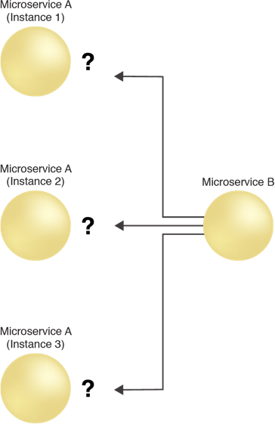
Microservice Instance Registration - Problema
Patrones de Intercambio
60
How can microservice consumers locate and access available microservice instances at runtime?
Se espera que los microservicios entreguen sus funciones con el mayor rendimiento posible o dentro de los parámetros de rendimiento predefinidos como se expresa en un acuerdo de nivel de servicio (SLA).
Cuando un programa consumidor necesita acceder o componer un microservicio inactivo, el tiempo que tarda el servicio en invocar y estar disponible para el acceso puede ser insuficiente porque aumenta el tiempo de procesamiento general requerido para que el microservicio lleve a cabo su tarea.
Además, puede haber un requisito funcional que solo puede satisfacerse si un microservicio puede acceder a una instancia en ejecución de otro microservicio. Sin embargo, para hacerlo, requeriría un medio para localizar esa instancia.
El microservicio B necesita acceder a una instancia específica del microservicio A, pero no posee la lógica de procesamiento necesaria para ubicar la instancia.

Slide 61
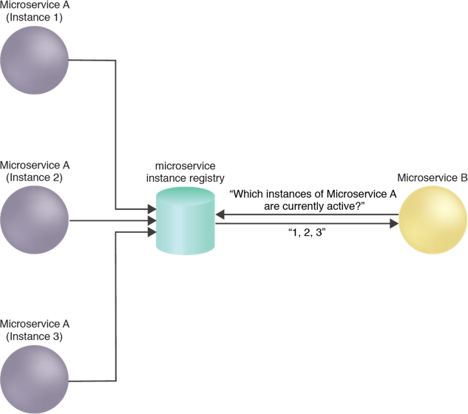
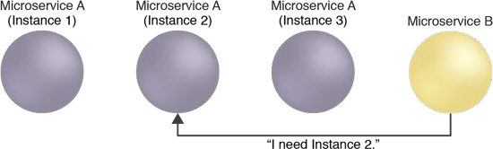
Microservice Instance Registration - Solución
Patrones de Intercambio
61
How can microservice consumers locate and access available microservice instances at runtime?
Se implementa un registro de instancias de microservicios.
Este registro es esencialmente una base de datos de las instancias de microservicios activas y actualmente en ejecución, sus API y ubicaciones.
Cuando se crea una instancia de un nuevo microservicio, esa instancia se registra en el registro de instancias de microservicios.
El microservicio B consulta el registro de instancias para determinar si una instancia del microservicio A está activa y disponible, luego de ubicarla hace uso de la misma.
Get para traer las instancia, Nombre o Ip y con eso lo consume.
Almacena metadatos: Ip, Nodo, Estado
Consul

Slide 62
Microservice Instance Registration - Solución
Patrones de Intercambio
62
How can microservice consumers locate and access available microservice instances at runtime?
Existen dos formas comunes para que los microservicios puedan registrar las instancias en el instance registry:
Self-Registration: Cuando el microservicio se puede diseñar para que automáticamente al iniciarse pueda registrar sus instancias y de esta forma los consumidores puedan hacer uso de ellas de manera instantánea.
Semi-Automated Registration: Cuando el microservicio no puede de forma automática registrarse y requiere de otros componentes o agentes para registrar las instancias en el instance registry.
Consult, Cuando inicie el servicio consume el end point de Consul.
Se registrar con un nSidecard, en un Pod, ese side card es el que se registra.

Slide 63
Patrones de Acceso a Datos y Estado
63
Data->

Slide 64
Introducción
Patrones de Acceso a Datos y Estado
64
El procesamiento de datos de estado y la gestión de estado son requisitos esenciales de una arquitectura de microservicios, no solo porque un microservicio necesita mantener su propio estado, sino también porque los datos de estado a través de microservicios a menudo necesitan sincronización en tiempo de ejecución.
Se cubren los siguientes patrones:
Shared Isolated Database
Pre-Defined Data View
Synchronized Cross-Instance Events
Centralized Isolated State Database

Slide 65
Patrones de Acceso a Datos y Estado
65
Shared Isolated Database - Problema
How can a microservice gain efficient data access to a shared database when implementing a dedicated copy of the shared database is not possible?
El ideal es que cada microservicio tenga su propia ”bd” para su autonomia, Qué pasa si hay una limitante que no le permita esto, y necesita acceder a una base de datos compartida, con otros MS y consumidores.
No se puede garantizar el correcto funcionamiento y tiempo de respuesta

Slide 66
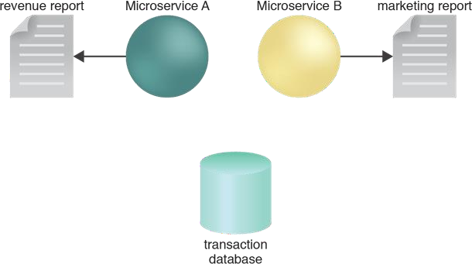
Shared Isolated Database - Problema
Patrones de Acceso a Datos y Estado
66
How can a microservice gain efficient data access to a shared database when implementing a dedicated copy of the shared database is not possible?
Hay situaciones que pueden impedir la aplicación del patrón de “Dedicated Microservice Database”.
Por ejemplo, por problemas de seguridad, limitaciones de replicación, políticas regulatorias de datos o limitaciones resultantes de la plataforma legada de la base de datos.
Esto puede causar problemas de rendimiento y fiabilidad debido a las fluctuaciones de uso de la base de datos, además de incrementar el riesgo de condiciones de falla.

Slide 67
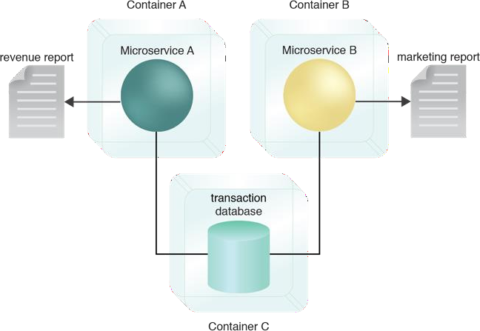
Shared Isolated Database - Solución
Patrones de Acceso a Datos y Estado
67
How can a microservice gain efficient data access to a shared database when implementing a dedicated copy of the shared database is not possible?
La base de datos se despliega en su propio contenedor, lo que le permite escalamiento y administración independientemente de los microservicios o cualquier otro programa consumidor.
La base de datos compartida se implementa en su propio contenedor y se encapsula mediante una API de servicio que proporciona funciones genéricas de acceso a datos(CRUD).
Al aplicar este patrón, se debe asegurar que la base de datos esté expuesta como un servicio independiente y que no es propiedad de ninguna solución.

Slide 68
Shared Isolated Database - Solución
Patrones de Acceso a Datos y Estado
68
How can a microservice gain efficient data access to a shared database when implementing a dedicated copy of the shared database is not possible?
El aislamiento lógico de las tablas de base de datos podría ser necesario para aislar el acceso a los datos para microservicios en función de niveles de seguridad requeridos.
Para soportar requisitos de alta escalabilidad, el patrón de “Leader Node Election” se puede aplicar en apoyo de un modelo “Master-Less”, en el que se utilizan múltiples instancias del mismo servicio para atender solicitudes, pero ninguno de ellos tiene el papel de maestro.
En algunos modelos de despligue, la base de datos puede depender de una fuente externa de autenticación para administrar los requisitos de acceso de diferentes microservicios.
MasterLess: Las diferentes instancias de la bd, ninguna es maestra, desafio: Coordinar la escritura de estas instancias, para que una a la vez pueda hacer el write.
Ailamiento de base de datos y darle escalabilida -> Contenizar, Evitar accesos directos a la bd, exponer un API, para garantizar que los consumidores pasan a través de este. Patron complejo de implementar

Slide 69
Patrones de Acceso a Datos y Estado
69
Pre-Defined Data View - Problema
How can data collected at runtime from multiple sources be efficiently presented into a pre-determined report format?
Microservicio que consulta otros microservicios y realiza los cálculos necesarios para mostrar los datos y que tanto tiene q estar procesandolo

Slide 70
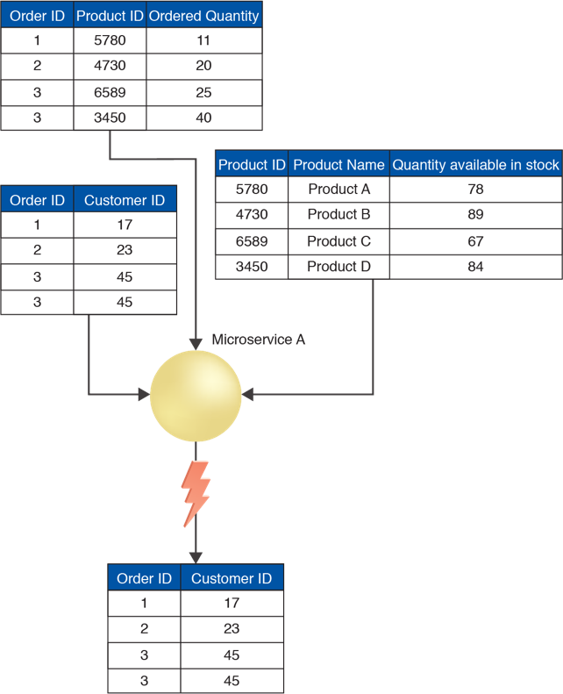
Pre-Defined Data View - Problema
Patrones de Acceso a Datos y Estado
70
Vistas Olisticas
How can data collected at runtime from multiple sources be efficiently presented into a pre-determined report format?
Cuando se almacenan datos de diferentes fuentes, la prioridad a menudo se centra en cómo se almacenan los datos en lugar de cómo será necesario leerlos o consultarlos.
Junto con el hecho de que los datos pueden necesitar recuperarse de múltiples bases de datos y transformarse o convertirse en tiempo de ejecución, una consulta compleja puede generar una sobrecarga de rendimiento significativa.
El microservicio A recupera datos de diferentes fuentes y luego consolida esos datos en la vista solicitada.
Debido a las limitaciones de la infraestructura de la base de datos, esta lógica lleva mucho tiempo y es ineficiente.
El problema se vuelve más complejo cuando los datos deben ser recopilados y presentados por diferentes microservicios que utilizan diferentes métodos de presentación de datos y quizás incluso diferentes protocolos de comunicación.

Slide 71
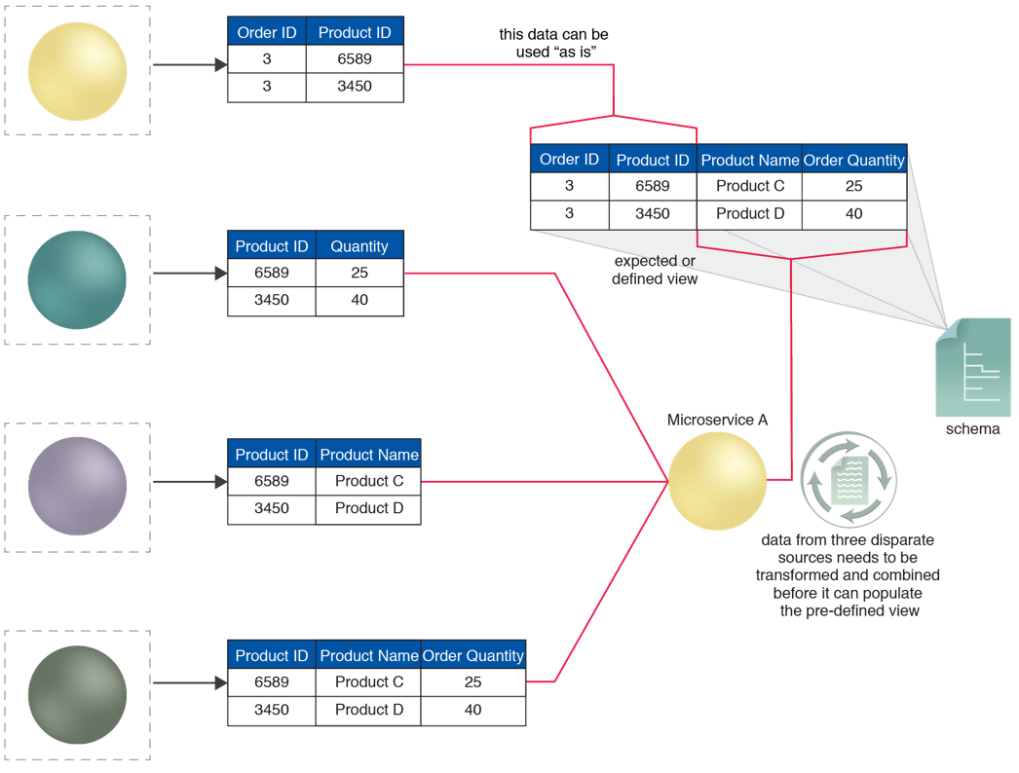
Pre-Defined Data View - Solución
Patrones de Acceso a Datos y Estado
Desde la planeación y diseño de servicios, definir las vistas que necesita el negocio, centralizar logs
71
1, Persistir los datos y alimenta su vista (cálculos), así el microservicio no realiza transformaciones únicamente consolida la información
2, generar un evento en Kafka y Elastic Search o DataDocs leen esta data en tiempo real
How can data collected at runtime from multiple sources be efficiently presented into a pre-determined report format?
Cuando se puede predecir cuál será el formato, el alcance y el modelo de datos de un informe esperado, se pueden predefinir vistas de solo lectura de esos datos.
A continuación, los datos recopilados de diferentes microservicios o colas de eventos se presentan en la vista requerida.
Los datos generados o recopilados por algunos de los microservicios se pueden usar, ya que se generan o recopilan sin la necesidad de ningún cambio o modificación si coincide con la vista requerida, como se muestra en el diagrama.

Slide 72
Pre-Defined Data View - Solución
Patrones de Acceso a Datos y Estado
72
How can data collected at runtime from multiple sources be efficiently presented into a pre-determined report format?
Los datos generados por el microservicio A se pueden usar directamente en la vista requerida sin la necesidad de modificaciones o cambios, pero los datos generados por otros microservicios deben modificarse para que coincidan con la vista requerida.
Al aplicar este patrón, la vista de datos esperada se define para cada microservicio y también se puede definir para una cola de eventos.
Dependiendo del tipo de microservicio o de la naturaleza de la vista de datos esperada, puede ser necesario aplicar el patrón “Container Sidecar” o “Microservice Ambassador” para ayudar con la transformación de datos y las tareas de agregación.

Slide 73
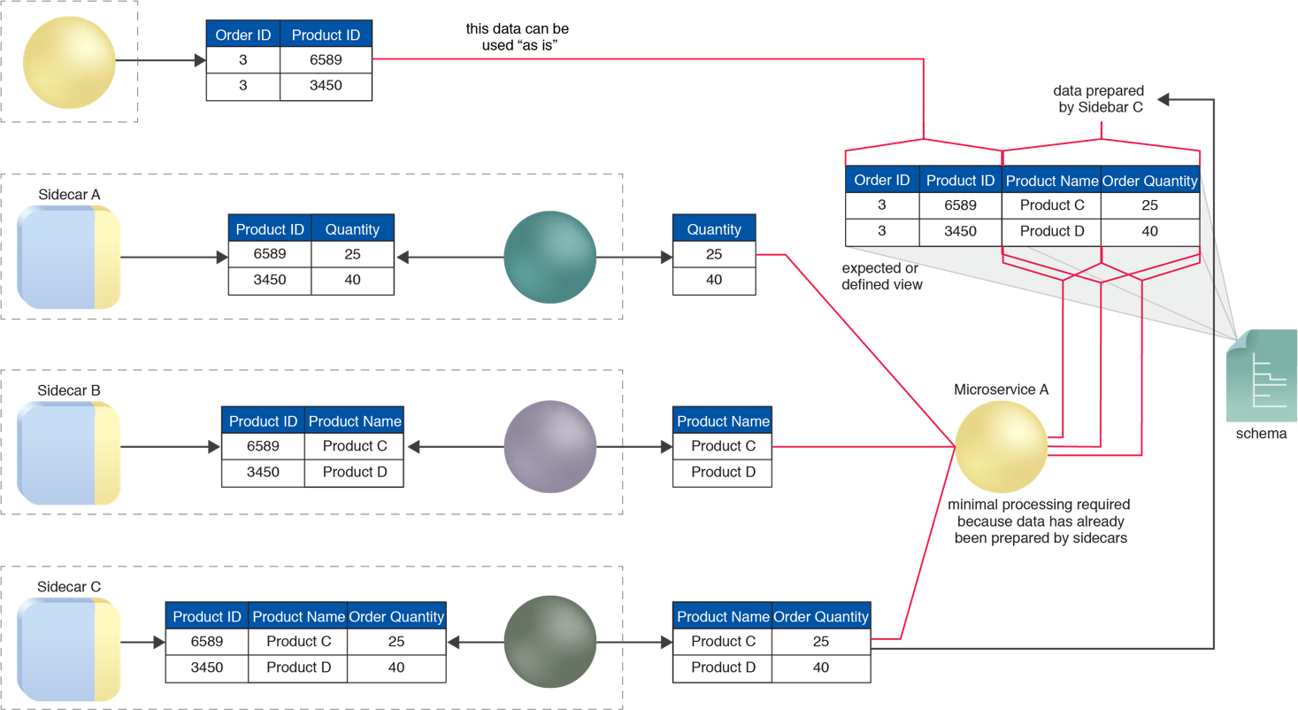
Pre-Defined Data View - Solución
Patrones de Acceso a Datos y Estado
73
How can data collected at runtime from multiple sources be efficiently presented into a pre-determined report format?
Por ejemplo, los sidecars podrían usarse para modificar o reformatear los datos recopilados antes de que se inserten en la vista predefinida, como se muestra en el diagrama.

Slide 74
Patrones de Acceso a Datos y Estado
74
Synchronized Cross-Instance Events - Problema
How can microservice data consistency be achieved across all microservice instances when each microservice instance has its own database instance?
2, generar un evento en Kafka y Elastic Search o DataDocs leen esta data en tiempo real

Slide 75
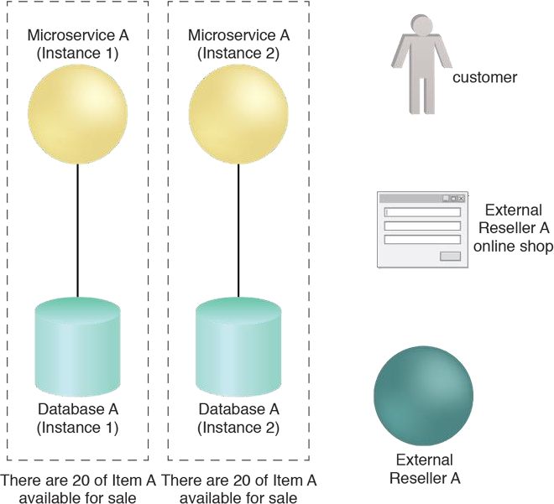
Synchronized Cross-Instance Events - Problema
Patrones de Acceso a Datos y Estado
75
How can microservice data consistency be achieved across all microservice instances when each microservice instance has its own database instance?
Cuando los microservicios se escalan, se pueden generar muchas instancias y pueden permanecer simultáneamente activas. Cuando esto ocurre, cada una de esas instancias puede tener su propia instancia de la base de datos de microservicios.
Puede haber situaciones en las que una instancia de microservicio debe tomar medidas en respuesta a un evento o acción tomada por otra instancia del mismo microservicio.
El cliente consulta el número disponible del Artículo A por medio del Distribuidor externo A que está conectado al Microservicio A que administra los artículos del inventario.

Slide 76
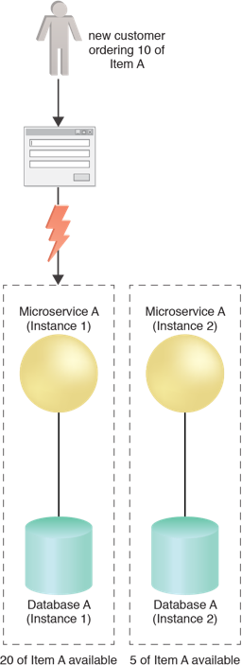
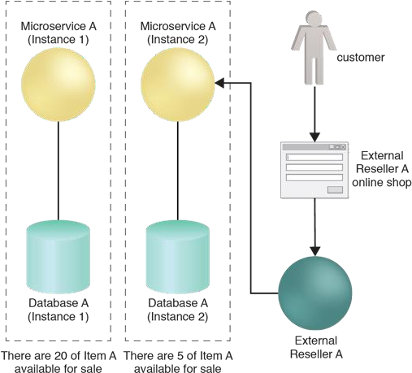
Synchronized Cross-Instance Events - Problema
Patrones de Acceso a Datos y Estado
76
How can microservice data consistency be achieved across all microservice instances when each microservice instance has its own database instance?
Un cliente realiza un pedido y el Distribuidor externo A lo envía al Microservicio A (Instancia 2).
Un nuevo cliente ordena la cantidad de 10 del artículo A a través del microservicio A (Instancia 1).
Las bases de datos de A y B no están sincronizadas.

Slide 77
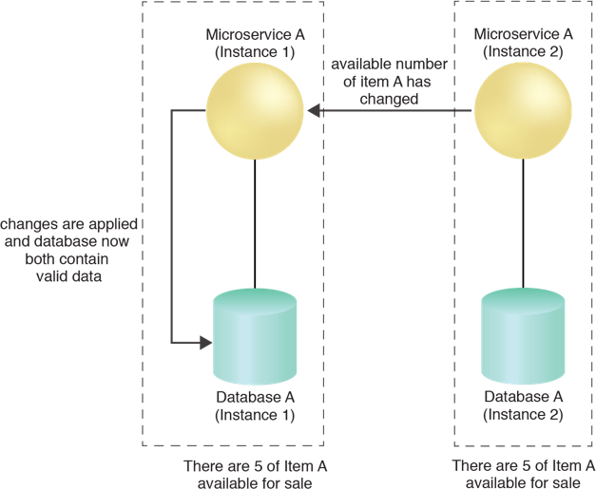
Synchronized Cross-Instance Events - Solución
Patrones de Acceso a Datos y Estado
Desafios: Dependencia al Broker
77
Se realiza una tx en un servicio, se envia al evento y las demás instancias que están suscritas actualizas esta accion
Impacto, La instancia debe soportar sus tx más los mensajes para sincronizar instancias.
How can microservice data consistency be achieved across all microservice instances when each microservice instance has its own database instance?
Se introduce un sistema para garantizar que cada instancia de microservicio publique un evento para que las instancias de la base de datos del microservicio suscritas a ese evento se actualicen.
Se identifican los eventos específicos que necesitan anunciar sus cambios de estado.
Se diseña e incorpora una función para suscribirse a cambios de estado específicos en la API del microservicio.
Se desarrolla un método para notificar a los microservicios suscritos sobre el cambio de estado.
La información ahora actualizada y válida evita que se
complete una transacción no válida.
Broker o gestor de eventos

Slide 78
Patrones de Acceso a Datos y Estado
78
Centralized Isolated State Database - Problema
How can solution-wide state be consistently provided when each microservice has its own dedicated state database?
Monitorio exacto de cambios de estados, (Activo, desactivo, Debito, Credito, Anulación)
Con el patrón anterior Ore defined view puede que durante la consolidación anterior se haya generado un cambio de estado y se podría necesitar conocer el estado en tiempo real.

Slide 79
Centralized Isolated State Database - Problema
Patrones de Acceso a Datos y Estado
79
How can solution-wide state be consistently provided when each microservice has its own dedicated state database?
Es común que se aplique el patrón de “Dedicated Microservice Database” para que la mayoría de los microservicios puedan almacenar sus datos de estado localmente dentro de sus límites de despliegue.
Sin embargo, cuando varios microservicios almacenan sus respectivos datos de estado localmente, puede conducir a una arquitectura de datos de estado potencialmente fragmentada.
Esto puede causar problemas cuando una vista global de los datos de estado de la solución es requerida para la notificación de eventos, por programas de monitoreo o por la solución en sí misma debido a que la agregación de los datos de estado fragmentados en tiempo de ejecución puede ser compleja y pesada.

Slide 80
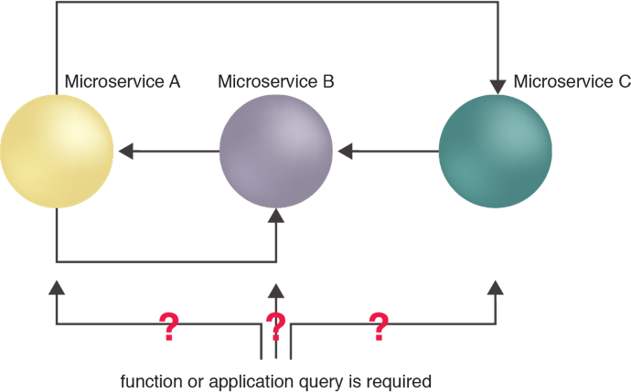
Centralized Isolated State Database - Problema
Patrones de Acceso a Datos y Estado
Arquitectura reactiva
80
How can solution-wide state be consistently provided when each microservice has its own dedicated state database?
Los microservicios A, B y C se registran para eventos específicos asociados con otros microservicios, como se muestra en el diagrama.
El microservicio A está suscrito a los microservicios B y C, y el microservicio B está registrado para eventos específicos que ocurren en el microservicio A.
El microservicio C está registrado para eventos específicos que ocurren en Microservice B.
Es posible que deba consultarse el estado general de la solución que se basa en estos microservicios, pero para hacerlo sería necesario consultar cada base de datos de los microservicios, y para cuando eso ocurra es posible que el estado ya haya cambiado nuevamente.
Coreografía por eventos.

Slide 81
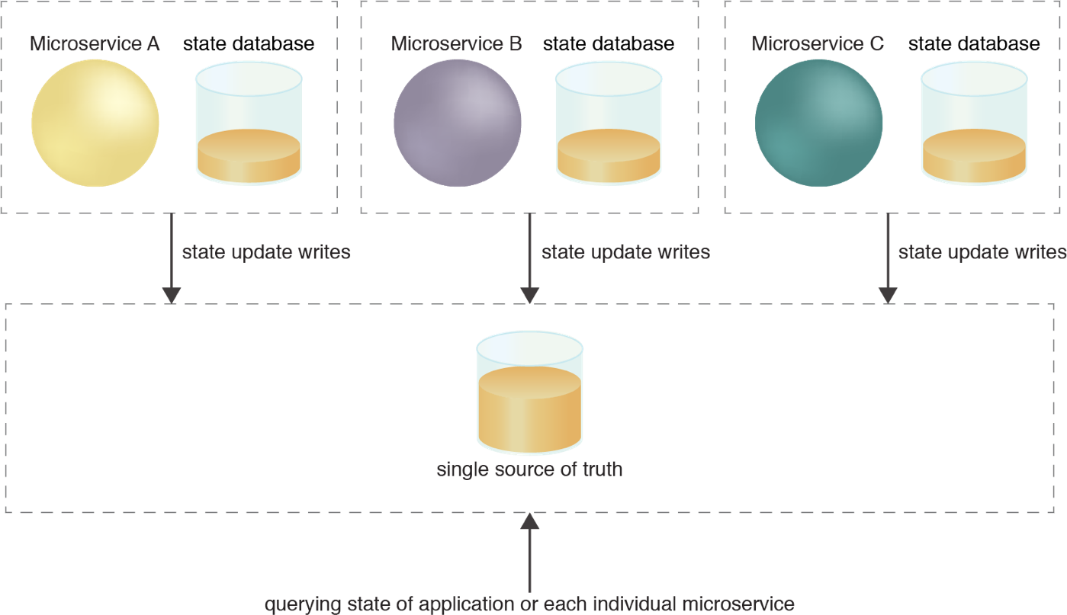
Centralized Isolated State Database - Solución
Patrones de Acceso a Datos y Estado
81
Al centralizar se mejora el gobierno, pero se convierte en un punto único de fallo, por lo tanto se debe contenizar y escalar horizontalmente
How can solution-wide state be consistently provided when each microservice has its own dedicated state database?
Un repositorio de estado maestro se posiciona como la "fuente única de verdad" porque todos los microservicios publican sus datos de estado además de registrarlo localmente.
Esto establece un sistema de seguimiento de estado efectivo que está aislado y reside fuera de otros límites del microservicio, como se muestra en el diagrama.
Gestor de estados centralizados
Kafka
Fuente de verdad, tiene toda secuencia de streams, cambios de estado
Brinda el Patron Drive Message
Protege la integridad de los estados y trazabilidad de cada acción
Si un consumidor necesita el estado real, lo va a tomar del gestor de cambios de estado.

Slide 82
Centralized Isolated State Database - Solución
Patrones de Acceso a Datos y Estado
82
How can solution-wide state be consistently provided when each microservice has its own dedicated state database?
Los microservicios escriben los cambios de las actualizaciones de estado en la fuente externa de la verdad, que puede rastrear cambios de estado completos.
Todas las actualizaciones de estado están disponibles en una ubicación que se puede consultar en tiempo real, y ahora se puede utilizar para consultar el estado de microservicios individuales o de toda la solución.

Slide 83
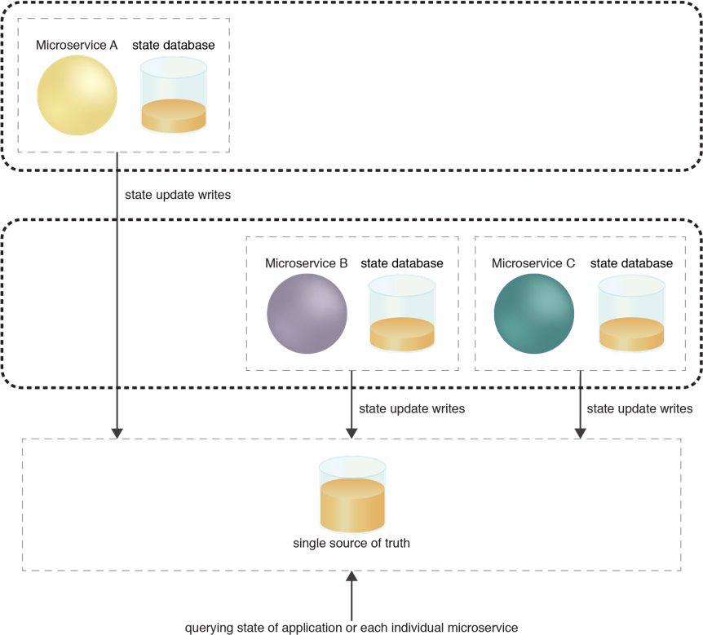
Centralized Isolated State Database - Solución
Patrones de Acceso a Datos y Estado
83
How can solution-wide state be consistently provided when each microservice has its own dedicated state database?
Si este patrón se aplica en un entorno en el que ya se ha aplicado el patrón “Microservices Layers”, los microservicios en cada capa definida aún deben publicar sus datos de estado en la base de datos de estado centralizada.

Slide 84
Patrones de Escalamiento
84

Slide 85
Introducción
Patrones de Escalamiento
85
Los microservicios dependen de tecnologías y arquitecturas sofisticadas de
escalamiento para cumplir con los requisitos de alto rendimiento.
Este conjunto de patrones explora modelos establecidos de escalamiento que pueden emplearse para soportar altos volúmenes de uso concurrente y fluctuaciones de uso.
Se cubren los siguientes patrones:
Workload Distribution
Service Load Balancing
Dynamic Scalability

Slide 86
Patrones de Escalamiento
86
Workload Distribution - Problema
How can microservice over-utilization be avoided?

Slide 87
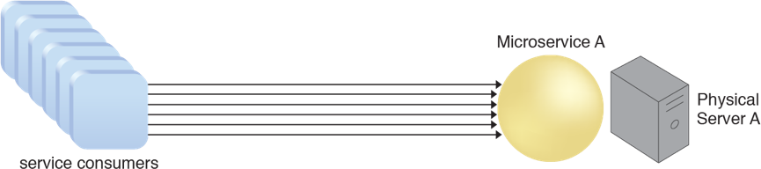
Workload Distribution - Problema
Patrones de Escalamiento
87
How can microservice over-utilization be avoided?
Los microservicios que se ponen a disposición de los consumidores de servicios con requisitos de uso impredecibles pueden ser utilizados en exceso cuando la demanda excede sus capacidades.
Esto puede generar excepciones de tiempo de ejecución y condiciones de falla que lleven a las implementaciones de microservicios afectadas a rechazar las solicitudes de los consumidores o cerrarlas por completo.

Slide 88
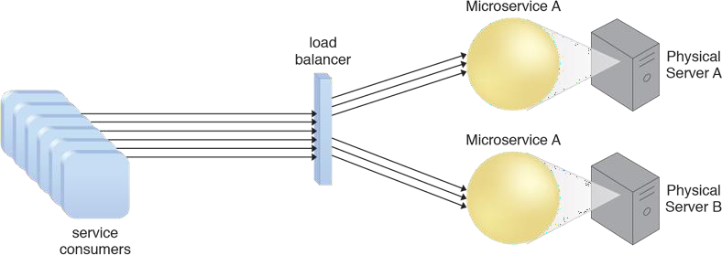
Workload Distribution - Solución
Patrones de Escalamiento
88
How can microservice over-utilization be avoided?
El microservicio se escala horizontalmente mediante la adición de uno o más microservicios idénticos, y con un sistema de balanceo de cargas se amplía aún más la arquitectura de despliegue para proporcionar una lógica de tiempo de ejecución capaz de distribuir uniformemente la carga de trabajo en todos o varios de los recursos de TI disponibles.
Esto minimiza las posibilidades de que cualquiera de los recursos de TI sea sobre-utilizado o sub-utilizado.

Slide 89
Workload Distribution - Solución
Patrones de Escalamiento
89
How can microservice over-utilization be avoided?
Este patrón se aplica principalmente mediante el uso de mecanismos de balanceo de cargas del cual existen variaciones con diferentes tipos de algoritmos.
El mecanismo de “Scaling Listener” automático también se puede utilizar para responder cuando se alcanzan los umbrales de uso de un recurso de TI.
Este patrón también se puede aplicar para balancear la carga de dispositivos de
almacenamiento y dispositivos de conectividad.

Slide 90
Patrones de Escalamiento
90
Service Load Balancing - Problema
How can a deployed microservice accommodate increasing workloads?

Slide 91

Service Load Balancing - Problema
Patrones de Escalamiento
91
How can a deployed microservice accommodate increasing workloads?
Independientemente de la capacidad de procesamiento de su entorno de alojamiento, una arquitectura de despliegue de microservicio puede estar inherentemente limitada en su capacidad de acomodarse a grandes volúmenes de solicitudes de consumidores concurrentes.
La implementación del microservicio A alcanza su capacidad de procesamiento de tiempo de ejecución y en consecuencia rechaza las solicitudes posteriores de los consumidores de servicios.

Slide 92
Service Load Balancing - Problema
Patrones de Escalamiento
92
Ademas de la cantidad de manejar la concurrencia el balanceador controla el tiempo necesario para tener la respuesta, de acuerdo a la capacidad determinar el
How can a deployed microservice accommodate increasing workloads?
Por ejemplo, las restricciones de procesamiento pueden originarse a partir de su diseño arquitectónico, la complejidad de su lógica de aplicación o algoritmos complejos de programación que debe llevar a cabo en tiempo de ejecución.
Tal microservicio puede verse obligado a rechazar las solicitudes del consumidor del servicio cuando se alcanzan sus umbrales de capacidad de procesamiento.

Slide 93

Service Load Balancing - Solución
Patrones de Escalamiento
93
How can a deployed microservice accommodate increasing workloads?
Se despliegan implementaciones redundantes del microservicio, cada una ubicada en un servidor virtual o físico diferente.
Se utiliza un balanceador de la carga para interceptar las solicitudes de los consumidores de servicios con el fin de distribuirlas uniformemente entre las múltiples implementaciones de microservicios.
El agente de balanceo de cargas intercepta los mensajes enviados por los consumidores del servicio (1) y reenvía los mensajes en tiempo de ejecución a los servidores virtuales para que el procesamiento de la carga de trabajo se escale horizontalmente (2).
Cada servidor virtual recibe solicitudes en función de su capacidad, lo que significa que ninguna será sobre-utilizada.

Slide 94
Service Load Balancing - Solución
Patrones de Escalamiento
94
How can a deployed microservice accommodate increasing workloads?
Dependiendo de la carga de trabajo anticipada y la capacidad de procesamiento de los entornos de servidor de alojamiento, se pueden generar múltiples instancias de cada implementación de microservicio para establecer grupos de microservicios que puedan responder de manera más eficiente a grandes volúmenes de solicitudes concurrentes.
El balanceador de cargas puede colocarse independientemente de los microservicios y sus servidores de alojamiento como se muestra en el diagrama, o puede integrarse como parte del entorno de la aplicación o los servidores.

Slide 95

Service Load Balancing - Solución
Patrones de Escalamiento
Api gatway para controlar consumos, suscripciones, seguirdad al exterior,
Balanceador controlde cargaa
- Proxy reverso,enrutamiento
Balanceador + Proxy → Redireccionar de acuerdo a carga o consumidor.
95
Balanceo dentro de la o
How can a deployed microservice accommodate increasing workloads?
En este último caso, un servidor primario con la lógica de balanceo de cargas puede comunicarse con los servidores vecinos para equilibrar la carga de trabajo, como se muestra en el diagrama.
Para que se aplique este patrón, se debe crear y configurar un grupo de servidores de modo que los miembros del grupo de servidores se puedan asociar con el balanceador de la carga.
Las rutas de solicitud para los consumidores de servicio deben establecerse y el balanceador de cargas debe configurarse para evaluar la capacidad de cada implementación del microservicio de forma regular.
Las solicitudes del consumidor de servicios se envían al Microservicio A (Instancia 1) implementado en el Servidor Virtual A (1).
La implementación del servicio incluye una lógica de balanceo de carga incorporada que es capaz de distribuir solicitudes a las instancias vecinas del Microservicio A en los Servidores virtuales B y C (2).
A

Slide 96


Slide 97
Patrones de Escalamiento
96
Dynamic Scalability - Problema
How can microservices be scaled automatically in response to fluctuating demand?

Slide 98
Dynamic Scalability - Problema
Patrones de Escalamiento
Subutilización de la inversión
97
How can microservices be scaled automatically in response to fluctuating demand?
La preparación o ampliación manual de microservicios en respuesta a las fluctuaciones de la carga de trabajo requiere mucho tiempo y es ineficiente.
Determinar cuándo agregar nuevos recursos de TI para satisfacer los picos de carga de trabajo anticipados es a menudo especulativo y generalmente riesgoso.
Estos recursos de TI adicionales pueden permanecer sub-utilizados (una inversión financiera fallida), o no pueden mitigar los problemas de rendimiento y fiabilidad del tiempo de ejecución cuando la demanda excede incluso con la adición de su capacidad, como se muestra en los diagramas.

Slide 99

Dynamic Scalability - Problema
Patrones de Escalamiento
98
How can microservices be scaled automatically in response to fluctuating demand?
Una arquitectura de escalamiento no dinámica en la que el escalado vertical se lleva a cabo en respuesta a las fluctuaciones de uso.
Los microservicios se ponen a disposición de los
consumidores de servicios.
Los consumidores de servicios pueden usar los microservicios según sea necesario.
Con el tiempo, aumenta el número de consumidores de servicios.
El servidor virtual de microservicios o recursos está sobrecargado por la mayor capacidad de carga de trabajo.

Slide 100

Dynamic Scalability - Problema
Patrones de Escalamiento
99
How can microservices be scaled automatically in response to fluctuating demand?
Se pone en línea un nuevo servidor de mayor capacidad para manejar la mayor carga de trabajo.
Debido a que los recursos requeridos no están organizados para compartir y no están preparados para la asignación, el servidor virtual debe tener el sistema operativo, las aplicaciones requeridas y los microservicios instalados después de su creación.
Una vez que el nuevo servidor está listo, el antiguo servidor se desconecta.
Ahora las solicitudes de microservicio se redirigen al nuevo servidor.
Una vez que finaliza el período de uso máximo, la cantidad de consumidores de servicios y solicitudes de servicios disminuyen naturalmente.
Sin implementar adecuadamente un proceso de recuperación de recursos de TI sub-utilizados, la considerable capacidad de carga de trabajo del nuevo servidor no se utilizará por completo.

Slide 101

Dynamic Scalability - Solución
Patrones de Escalamiento
Provisión, se paga cuando se usa. En la nube (Pool de recursos)
100
How can microservices be scaled automatically in response to fluctuating demand?
Se puede introducir un sistema de condiciones de escalamiento predefinidas que activen la asignación dinámica de recursos de TI.
Los recursos del microservicio se asignan de los grupos de recursos para permitir la utilización variable según lo dictado por las fluctuaciones de la demanda.
Los recursos de TI innecesarios se recuperan eficientemente sin requerir interacción manual.

Slide 102
Dynamic Scalability - Solución
Patrones de Escalamiento
101
How can microservices be scaled automatically in response to fluctuating demand?
El “Scaling Listener ” automático está configurado con umbrales de carga de trabajo que determinan cuándo deben incluirse nuevos microservicios en el procesamiento de la carga de trabajo.
Los tipos comunes de escalamiento dinámico son:
Escalamiento horizontal dinámico: en este tipo de escalado dinámico, el número de instancias de microservicio se escala para manejar cargas de trabajo fluctuantes.
Escalado vertical dinámico: este tipo de escalado se produce cuando es necesario
aumentar la capacidad de procesamiento de un solo microservicio.
Reubicación dinámica: el microservicio se reubica en un entorno de mayor capacidad, como otra máquina virtual o host físico.

Slide 103
Patrones de Alto Rendimiento y Fiabilidad
102

Slide 104
Introducción
Patrones de Alto Rendimiento y Fiabilidad
103
Una de las justificaciones clave para construir un microservicio es la expectativa de que podrá cumplir con los requisitos de alto rendimiento.
El siguiente conjunto de patrones se centra en soportar una mayor disponibilidad y diversas formas de optimización del rendimiento en tiempo de ejecución.
Se cubren los siguientes patrones:
Container Chain
Single Node Multi-Containers
Volatile Configuration
Serverless Microservice Deployment
Micro Scatter-Gather
Leader Node Election
Redundant Implementation
Composition Autonomy

Slide 105
Patrones de Alto Rendimiento y Fiabilidad
104
Container Chain - Problema
How can containerized microservices with scheduling requirements be coordinated to ensure they are powered on and off in the correct sequence?

Slide 106

Container Chain - Problema
Patrones de Alto Rendimiento y Fiabilidad
105
How can containerized microservices with scheduling requirements be coordinated to ensure they are powered on and off in the correct sequence?
Las implementaciones de microservicios pueden estar formadas por una serie de componentes individuales.
Puede haber varias razones para que estos componentes o la implementación del microservicio se apaguen o enciendan en un orden particular.
Este diagrama muestra un escenario en el que los componentes específicos deben encenderse en un orden para que puedan leer de los archivos de configuración en una secuencia predefinida.
El Microservicio A lee dos configuraciones diferentes cuando se
inicia.
Basado en estas configuraciones se ajustan automáticamente en el Microservicio A. Son configuraciones del servicio y de la red.
Periódicamente estas configuraciones podrían necesitar cambiar y
actualizarse.

Slide 107
Container Chain - Problema
Patrones de Alto Rendimiento y Fiabilidad
106
How can containerized microservices with scheduling requirements be coordinated to ensure they are powered on and off in the correct sequence?
En este escenario, el Sidecar A lee la configuración de red requerida de la configuración externa de red y la carga en el almacenamiento de configuración de red, luego el Microservicio A puede aplicar la configuración nueva y actualizada a su servicio.
El Sidecar B es responsable de leer las configuraciones del
servicio desde el repositorio de configuración del servicio externo y cargarlas en el almacenamiento de configuración del servicio para que el Microservicio A las aplique a sí mismo.
La configuración de almacenamiento, la configuración de red, el Sidecar A y el Sidecar B deben iniciarse antes de encender el Microservicio A.
Después de que se inicia el Microservicio A, se debe encender un nuevo Sidecar C, como se muestra en el diagrama de la página siguiente.

Slide 108

Container Chain - Problema
Patrones de Alto Rendimiento y Fiabilidad
107
How can containerized microservices with scheduling requirements be coordinated to ensure they are powered on and off in the correct sequence?
Cuando se ejecuta el Microservicio A, el Sidecar C comienza a recopilar información del Microservicio A a través de su API publicada y la almacena en el repositorio de registro de gobierno externo para fines de gobierno y auditoría.
5
3
4
6
Para que el Microservicio A funcione correctamente y se actualice regularmente como se esperaba, y para poder recopilar los registros de gobierno y auditoría necesarios, los componentes representados en este diagrama deben programarse en el host en el siguiente orden específico:
1
2
Repositorio de configuración de servicio
Sidecar B
Repositorio de configuración de red
Sidecar A
Microservicio A
Sidecar C

Slide 109
Container Chain - Solución
Patrones de Alto Rendimiento y Fiabilidad
108
How can containerized microservices with scheduling requirements be coordinated to ensure they are powered on and off in the correct sequence?
Se provee una solución que pueda programar, iniciar y detener los servicios y componentes en un orden específico.
Para lograr esto, el primer paso es tener control sobre el entorno en el que residen los componentes para que se puedan determinar y controlar algunas de las configuraciones y funciones.
Además, debe garantizarse que se siga el mismo orden cada vez que se instancia o implementa una nueva instancia del microservicio. En el diagrama de la siguiente página, se utiliza un pod.
Se realiza y controla el encendido por POD

Slide 110

Container Chain - Solución
Patrones de Alto Rendimiento y Fiabilidad
109
How can containerized microservices with scheduling requirements be coordinated to ensure they are powered on and off in the correct sequence?
El Microservicio A y sus componentes se despliegan dentro del Pod A.
Deploy -> init containers

Slide 111

Container Chain - Solución
Patrones de Alto Rendimiento y Fiabilidad
110
How can containerized microservices with scheduling requirements be coordinated to ensure they are powered on and off in the correct sequence?
Debido a que la solución se aplica utilizando un pod, cada vez que se implementa una nueva instancia del pod, se aplica la misma configuración de inicio encadenada.
Cuando falla un componente del pod, por ejemplo, un sidecar o microservicio, se crea una instancia nueva del pod automáticamente.
La nueva instancia conserva el orden de inicio configurado que debe aplicarse para el Microservicio A y sus componentes.
Secuencia de encendido

Slide 112
Patrones de Alto Rendimiento y Fiabilidad
Agrupamiento de contenedores
111
Single Node Multi-Containers - Problema
How can multiple microservices be aggregated to provide a high-performance service composition?

Slide 113
Single Node Multi-Containers - Problema
Patrones de Alto Rendimiento y Fiabilidad
112
How can multiple microservices be aggregated to provide a high-performance service composition?
Debido a la aplicación del patrón de “Micro Task Abstraction” (cubierto en el módulo 9), los microservicios deliberadamente tienen ámbitos funcionales finos de un solo propósito.
Por lo tanto, la ejecución individual de un microservicio puede ser altamente eficiente.
Sin embargo, debido a este alcance limitado, la realización de una tarea de negocio más grande probablemente requerirá la participación de dos o más microservicios, cada uno de los cuales lleva a cabo un subconjunto de la lógica general de la tarea.

Slide 114

Single Node Multi-Containers - Problema
Patrones de Alto Rendimiento y Fiabilidad
113
How can multiple microservices be aggregated to provide a high-performance service composition?
Hacer que un microservicio componga otro agrega naturalmente una sobrecarga de procesamiento debido a la necesidad de interactuar fuera de su límite e intercambiar datos con la API del microservicio que compone.
Cuando la tarea de negocio global tiene requisitos de alto rendimiento, puede ser difícil cumplirlos cuando se depende de la composición y agregación de múltiples microservicios.
Otro contenedor en otro nodo

Slide 115

Single Node Multi-Containers - Solución
Patrones de Alto Rendimiento y Fiabilidad
114
How can multiple microservices be aggregated to provide a high-performance service composition?
Los microservicios que proporcionan la lógica de composición, así como cualquier microservicio compuesto, se despliegan en contenedores individuales y residen en el mismo host subyacente.
Esto permite que todos los microservicios involucrados compartan el mismo host mientras retienen su aislamiento lógico individual sin compartir ningún tiempo de ejecución.
El compositor de servicios se despliega en el mismo host.
Compositor en el mismo nodo o Pod
Despliegue en el mismo nodo o en el mismo Pod

Slide 116

Patrones de Alto Rendimiento y Fiabilidad
115
Volatile Configuration - Problema
Configuración volatil
How can a container adapt to the unpredictable usage requirements of the microservice it is hosting?
Que pasa cuando el Nodo entra en contención, si la configuración es estática no se puede cambiar la configuración de los pods en tiempo de ejecución
Intrinseco en la escalabilidad

Slide 117

Volatile Configuration - Problema
Patrones de Alto Rendimiento y Fiabilidad
116
How can a container adapt to the unpredictable usage requirements of the microservice it is hosting?
Un contenedor puede albergar un microservicio con requisitos de uso impredecibles y fluctuantes. Cuando se cumplen diferentes estados o cuando se producen diferentes eventos, por ejemplo,
escalamiento o balanceo de cargas, el servicio puede necesitar volver a escribir o actualizar su
configuración para poder ofrecer servicios confiables y utilizar los recursos de back-end disponibles.
En el ejemplo que se muestra en el diagrama, se intentó crear cinco instancias del Microservicio A pero
solo tres se generaron con éxito debido a un límite en el archivo de configuración del contenedor.
Dos intentos de generación de instancias de microservicio fallan porque el contenedor está configurado para admitir solo tres instancias de microservicios concurrentes.

Slide 118

Volatile Configuration - Solución
Patrones de Alto Rendimiento y Fiabilidad
117
How can a container adapt to the unpredictable usage requirements of the microservice it is hosting?
Se implementa un sistema dentro del contenedor que es capaz de detectar y responder dinámicamente a los cambios relacionados con la escalabilidad de los microservicios y componentes alojados.
Mecanismos especiales de “Listener” y “Writer” funcionan dentro del contenedor en tiempo de ejecución para detectar cambios de escalabilidad y luego actualizan inmediatamente el archivo de configuración del contenedor cuando sea necesario.
Son agentes haciendo logica utilitaria, el listener va y configura (por comandos) solicita la creación de mas intancias, el writer es el que escala
Scaling- Out

Slide 119

Volatile Configuration - Solución
Patrones de Alto Rendimiento y Fiabilidad
118
How can a container adapt to the unpredictable usage requirements of the microservice it is hosting?
El patrón de “Service Instance Registration” generalmente se aplica en apoyo de este patrón porque se requiere un registro de instancias para que el mecanismo de escucha funcione correctamente.
Este patrón puede aplicar “Scaling-In” de instancias del microservicio en caso de que haya
más instancias activas de las realmente necesarias, como se muestra en el diagrama.
El “Writer” de configuración del contenedor es notificado de la necesidad de realizar “Scaling-In” para terminar dos instancias del microservicio existentes.

Slide 120
Patrones de Alto Rendimiento y Fiabilidad
119
Serverless Microservice Deployment - Problema
El consumidor de la nube, no sabe donde está desplegado el microservicio.
How can microservices be deployed without the need for maintaining underlying infrastructure resources, such as Web servers or virtual machines?
Despliegue sin la necesidad de mantener los recursos subyacentes de infraestructura.

Slide 121
Serverless Microservice Deployment - Problema
Patrones de Alto Rendimiento y Fiabilidad
120
How can microservices be deployed without the need for maintaining underlying infrastructure resources, such as Web servers or virtual machines?
Un requisito común que forma parte del ciclo típico de entrega de microservicios es el despliegue rápido de microservicios para que se implementen, activen y estén disponibles lo antes posible.
Los ciclos de vida tradicionales de entrega de proyectos de TI introducen una demora desde el momento en que un microservicio está listo para el despliegue hasta el momento en que realmente se despliega y ejecuta, principalmente debido al esfuerzo humano requerido para configurar el entorno de servidor subyacente del microservicio.

Slide 122

Serverless Microservice Deployment - Problema
Patrones de Alto Rendimiento y Fiabilidad
121
How can microservices be deployed without the need for maintaining underlying infrastructure resources, such as Web servers or virtual machines?
El Microservicio A se despliega en un host físico, el microservicio B se despliega en una máquina virtual y el microservicio C se despliega en un contenedor.
Los diferentes modelos de despliegue introducirán diferentes requisitos y configuraciones de tiempo de ejecución e infraestructura que deben cumplirse y abordarse antes de que los microservicios puedan estar disponibles.
Este diagrama muestra diferentes microservicios desplegados en diferentes recursos de infraestructura de acuerdo con su nivel de aislamiento requerido.

Slide 123


Serverless Microservice Deployment - Solución
Patrones de Alto Rendimiento y Fiabilidad
122
How can microservices be deployed without the need for maintaining underlying infrastructure resources, such as Web servers or virtual machines?
El microservicio está empaquetado con los componentes necesarios y la información de configuración para que pueda desplegarse en un entorno especial sin servidor que pueda recibir el paquete y automatizar el resto del proceso de despliegue.
Un entorno sin servidor es un entorno especial de tiempo de ejecución operativo que no requiere que los desarrolladores o administradores del sistema desplieguen o aprovisionen servidores.
En cambio, está equipado con tecnología que permite el despliegue de paquetes especiales de microservicios que ya incluyen los componentes del servidor necesarios y la información de configuración.
Tras el despliegue, el entorno sin servidor implementa y activa automáticamente un despliegue del microservicio sin que el administrador tenga que hacer nada más.
PAAS
Se descarga el sdk para crear el manifiesto para el despliegue en la nube que se desee

Slide 124
Serverless Microservice Deployment - Solución
Patrones de Alto Rendimiento y Fiabilidad
123
How can microservices be deployed without the need for maintaining underlying infrastructure resources, such as Web servers or virtual machines?
Los microservicios están diseñados, programados y desplegados junto con el descriptor que define el ambiente y las dependencias que puedan existir.
Una vez desplegado, el entorno sin servidor puede ejecutar y escalar los
microservicios y garantizar su disponibilidad y escalabilidad.
El entorno sin servidor es comúnmente proporcionado y operado por un proveedor de nube pública que se basa en motores de contenedores o máquinas virtuales para aislar el tiempo de ejecución de un microservicio de otro.
Los detalles de tiempo de ejecución están ocultos para el cliente, y el proveedor de la nube es responsable de administrar la infraestructura de bajo nivel, incluidos los sistemas operativos, las máquinas virtuales y los contenedores.

Slide 125

Patrones de Alto Rendimiento y Fiabilidad
124
Micro Scatter-Gather - Problema
How can a microservice carry out high- performance composition logic that can include composing specific microservice instances?
Llevar lógica de composición que tiene instancias de microservicios especificas
Proceso complejo.

Slide 126
Micro Scatter-Gather - Problema
Patrones de Alto Rendimiento y Fiabilidad
125
Esparcir - Recolectar
Compositor : Orquestador de los microservicios. Que pasa si existen múltiples instancias de un microservicios con el que debo trabajar, lógica mas alla de solo interacturar, sino de coordinación.
How can a microservice carry out high-performance composition logic that can include composing specific microservice instances?
Los enfoques comunes para la composición de microservicios, como el enfoque proporcionado por el patrón de “Microservice Compositor”, está orientado hacia la
interacción entre una parte central de lógica de composición con los microservicios distribuidos que son responsables de parte de la lógica de toda la tarea.
Lo que es menos común es la capacidad del parte central de la lógica de composición para
poder apuntar y componer instancias de microservicios individuales en tiempo de ejecución.
Las tareas de negocio con requisitos de tiempo de ejecución de alto rendimiento son más propensas a requerir una lógica de composición que pueda coordinar e interactuar con instancias específicas de microservicios.
Sin embargo, construir esa lógica es complejo y poco práctico.

Slide 127

Micro Scatter-Gather - Problema
Patrones de Alto Rendimiento y Fiabilidad
126
How can a microservice carry out high-performance composition logic that can include composing specific microservice instances?
Hay tres instancias del Microservicio A que deben componerse.
Sin embargo, el compositor de microservicios no puede llevar a cabo la lógica de composición requerida porque no puede coordinar la composición de instancias de microservicios individuales.
Un compositor de microservicios estándar no puede componer instancias de microservicios individuales.

Slide 128
Micro Scatter-Gather - Solución
Patrones de Alto Rendimiento y Fiabilidad
127
How can a microservice carry out high-performance composition logic that can include composing specific microservice instances?
Se establece un contenedor y se le asigna el rol de contenedor raíz para el sistema de composición distribuido.
El contenedor raíz aloja microservicios de distribuidor (Scatter) y agregador (Gather).
El distribuidor es responsable de dividir una tarea mayor en tareas granulares y distribuir esas tareas a otros microservicios o instancias de microservicios.
El agregador es responsable de agregar los resultados de los microservicios compuestos o instancias de microservicios.

Slide 129


Micro Scatter-Gather - Solución
Patrones de Alto Rendimiento y Fiabilidad
128
How can a microservice carry out high-performance composition logic that can include composing specific microservice instances?
Después de que se distribuyen las tareas, cada instancia de microservicio realiza su tarea en paralelo con las otras instancias de microservicio y luego devuelve el resultado al distribuidor en el contenedor raíz.
Posteriormente, el distribuidor reenvía los resultados al agregador.

Slide 130







Micro Scatter-Gather - Solución
Patrones de Alto Rendimiento y Fiabilidad
Enviar Cola 1
Procesar MS
Enviar result Cola2 a Distribuidor
Enviar a Agregator
Agregator opera y devuelve a Distribuidor
6, Distribuidor a consumidor
Otra forma
Enviar Cola 1
Procesar MS
Enviar result Cola2 a Agregator
Agregator Opera
Agregator a Cosumidor
129
How can a microservice carry out high-performance composition logic that can include composing specific microservice instances?
Pod con 2 contenedores
Contenedor Raíz
Mensajeria
Distribuiir la carga en varios worker, se complementa con mensajeria
El agregador procesa los datos y devuelve los resultados agregados al distribuidor.
Finalmente, el distribuidor reenvía los resultados agregados al consumidor del servicio original.

Slide 131
Micro Scatter-Gather - Solución
Patrones de Alto Rendimiento y Fiabilidad
Scatter y Gather en el mismo POD, tienen el misma IP, se comunica como localhost. Diferentes puertos
130
How can a microservice carry out high-performance composition logic that can include composing specific microservice instances?
Desplegar una instancia del contenedor raíz es generalmente suficiente para la mayoría de los requisitos de composición.
Sin embargo, se pueden generar múltiples instancias del contenedor raíz y sus microservicios de
distribuidor y agregador para cumplir con los requisitos de alto rendimiento adicional.
En tales casos, un balanceador de la carga se usa comúnmente para balancear la carga entre las instancias
del contenedor raíz.
Otra opción es implementar los contenedores raíz en un pod para permitirles compartir la misma dirección IP.
Sin embargo, si se despliegan varios contenedores raíz dentro del pod, una condición de falla crítica podría requerir que se elimine todo el pod y se despliegue una nueva instancia.
Esto puede causar un tiempo de inactividad no deseado, que puede ser especialmente indeseable cuando los contenedores raíz se utilizan para realizar tareas de alto rendimiento.

Slide 132

Patrones de Alto Rendimiento y Fiabilidad
131
Leader Node Election - Problema
Necesito coordinar que unicamente un MS pueda escribir en un tiempo dado
How can multiple instances of the same microservice be coordinated to complete a greater task?

Slide 133
Leader Node Election - Problema
Patrones de Alto Rendimiento y Fiabilidad
132
How can multiple instances of the same microservice be coordinated to complete a greater task?
Una aplicación distribuida puede automatizar una tarea de negocio que puede necesitar ser invocada varias veces simultáneamente en tiempo de ejecución.
Esto da como resultado que se ejecuten varias instancias de la tarea de negocio al mismo
tiempo.
Algunas tareas pueden requerir coordinación entre las instancias automatizadas lo que puede llevar a la necesidad de coordinar múltiples instancias en tiempo de ejecución del mismo microservicio.
La lógica requerida para realizar este nivel de coordinación de tiempo de ejecución puede ser compleja, y si se lleva a cabo de manera incorrecta, puede conducir a una gama de excepciones de tiempo de ejecución y condiciones de falla que pueden bajar todas las instancias en ejecución de los microservicios.

Slide 134

Leader Node Election - Problema
Patrones de Alto Rendimiento y Fiabilidad
133
How can multiple instances of the same microservice be coordinated to complete a greater task?
Escenario 1
El siguiente diagrama ilustra una solicitud para el procesamiento de una tarea compleja de un cálculo matemático.
Dado que una sola instancia del Microservicio A no es capaz de manejar la carga de la operación compleja, se deben crear varias instancias de este microservicio.
Esta solicitud debe dividirse en subtareas más pequeñas que se envían a diferentes instancias de microservicios para procesar.

Slide 135

Leader Node Election - Problema
Patrones de Alto Rendimiento y Fiabilidad
134
How can multiple instances of the same microservice be coordinated to complete a greater task?
Escenario 1
Cada instancia de microservicio realiza su procesamiento respectivo, pero el resultado no se completa y no se puede devolver porque el consumidor del servicio no puede aceptar resultados individuales.
Datos parciales y se necesita el resultado final
El consumidor del servicio solo puede aceptar los resultados agregados que abarcan todas las tareas combinadas.
Las instancias de microservicio no pueden enviar sus resultados porque se requiere un resultado combinado, no resultados individuales.

Slide 136


Leader Node Election - Problema
Patrones de Alto Rendimiento y Fiabilidad
135
Elección de Líder y seguidores. Se usa mucho en Arquitectura de Cluster.
Ej. MS de ventas que reduce un inventario, si uno reduce la cantidad, y luego otra instancia, al sincronizar se puede exceder el inv.
How can multiple instances of the same microservice be coordinated to complete a greater task?
Mutex quin es el lider, cuantas instancias existen?. Se comunican por gRPC
Escenario 2
El diagrama muestra varias instancias del Microservicio de Compras, cada una con su propia instancia de base de datos.
Cada pedido recibido por el microservicio de compras se convierte en un evento para el cual se requiere un microservicio de inventario por separado (no mostrado) para actualizar la base de datos de inventario central.
Los microservicios de compras A y B consultan la cantidad en inventario del artículo A de la base de datos de inventario y reciben una cantidad de 10.
Tanto las instancias 1 y 2 del microservicio de compras saben que hay 10 artículos A en stock y que esta cantidad se ha mostrado a los usuarios A y B.
El usuario A ordena 8 del artículo A y el usuario B ordena 7 del artículo A.
Se genera una escritura no coordinada y se genera una condición de error.
Etcd -> Zookeeper
Etcd -> Zookeeper

Slide 137


Leader Node Election - Solución
Patrones de Alto Rendimiento y Fiabilidad
136
How can multiple instances of the same microservice be coordinated to complete a greater task?
Las tareas y acciones realizadas por una colección de instancias colaboradoras se coordinan eligiendo una instancia como líder para asumir la responsabilidad de administrar las otras.
Esto ayuda a garantizar que las tareas y operaciones estén coordinadas y que las instancias no entren en conflicto entre sí.
En los casos en que todas las instancias de microservicio ejecutan el mismo código, todas son capaces de actuar como el líder.
Como tal, se lleva a cabo un sólido proceso de elección de líder basado en algoritmos predefinidos.
Este proceso de elección se maneja cuidadosamente para evitar que dos o más instancias asuman el rol de líder al mismo tiempo, lo que puede ocasionar más problemas.

Slide 138

Leader Node Election - Solución
Patrones de Alto Rendimiento y Fiabilidad
137
How can multiple instances of the same microservice be coordinated to complete a greater task?
Escenario 1
Se lleva a cabo un proceso de elección de líder y se elige el Microservicio A (Instancia 1) como líder.
Las otras instancias de microservicio envían los
resultados de sus tareas al líder.
El líder actúa como un agregador y combina los resultados de la tarea en un resultado agregado final que envía de vuelta al consumidor del servicio original.

Slide 139

Leader Node Election - Solución
Patrones de Alto Rendimiento y Fiabilidad
138
How can multiple instances of the same microservice be coordinated to complete a greater task?
En este escenario, el proceso de elección del líder determina que el Microservicio A (Instancia 3) se convertirá en el líder.
Escenario 2
Cuando el usuario A hace un pedido de 8 productos del artículo A, el líder bloquea el segundo intento de compra del usuario B hasta que se completa o cancela el pedido anterior.
Esto evita que el artículo A se sobreventa.
Cuando se procesa el pedido del Usuario A, el líder obliga al Microservicio A(Instancia 2) a consultar la base de datos de inventario nuevamente antes de permitir otro pedido.

Slide 140
Leader Node Election - Solución
Patrones de Alto Rendimiento y Fiabilidad
139
How can multiple instances of the same microservice be coordinated to complete a greater task?
El proceso de elección del líder tiene que hacer frente a eventos tales como cortes de red o fallas en el proceso de elección del líder.
En muchos procesos de elección de líder, existe un canal de comunicación entre los líderes y otros microservicios o hay una tarea específica que el líder debe realizar regularmente para informar a otros microservicios que todavía está disponible y accesible.
También puede haber un medio para que otros microservicios verifiquen si el líder está disponible en un momento dado.
Si el líder elegido falla inesperadamente o deja de estar disponible debido a una falla en la red, aplicación o proceso, el líder dejará de estar disponible para sus instancias subordinadas.
En tal caso, es necesario que las instancias de microservicio sigan el mismo proceso de
elección del líder nuevamente para elegir un nuevo líder.

Slide 141

Leader Node Election - Solución
Patrones de Alto Rendimiento y Fiabilidad
140
How can multiple instances of the same microservice be coordinated to complete a greater task?
Al aplicar este patrón, se debe asegurar que la función de elección del líder esté desacoplada
de las instancias de microservicio.
Por ejemplo, la elección del líder se puede llevar a cabo como un proceso externo a las instancias de microservicio mediante la implementación del proceso de elección del líder dentro de un contenedor dedicado.

Slide 142
Leader Node Election - Solución
Patrones de Alto Rendimiento y Fiabilidad
141
How can multiple instances of the same microservice be coordinated to complete a greater task?
Cuando se implementa como un proceso separado o en un contenedor separado, las dependencias entre los microservicios y el proceso de elección del líder se eliminan al garantizar que cada uno tenga su propio tiempo de ejecución aislado.
Existen múltiples estrategias para elegir un líder en un entorno distribuido.
Por ejemplo, seleccionar la tarea o instancia de proceso con el ID de instancia es una opción.
Otro es utilizar un objeto de exclusión mutua distribuido compartido (mutex) como método de elección del líder.
La primera instancia de tarea que adquiere el mutex se convierte en el líder.
Si se utiliza este método, el sistema debe implementarse como tal para garantizar que si el líder finaliza o deja de estar disponible, el mutex se libera y puede ser adquirido por otra instancia para permitir que otra instancia de tarea se convierta el líder.

Slide 143

Leader Node Election - Solución
Patrones de Alto Rendimiento y Fiabilidad
142
Cassandra
How can multiple instances of the same microservice be coordinated to complete a greater task?
También existen otros algoritmos de elección de líderes, como el algoritmo de hostigamiento(bully) o el algoritmo de anillo(ring), que suponen que cada candidato o instancia que participa en la elección tiene una identificación única y que puede comunicarse con los demás candidatos de manera confiable.
Finalmente, otro aspecto de cómo debe aplicarse este patrón es un medio de detectar si un líder ha fallado o no está disponible.
En este caso, las instancias deben ser notificadas para participar en un nuevo proceso electoral.
Si el escalamiento horizontal automático está habilitado, el líder podría ser apagado cuando el sistema realiza “Scaling-In”.
Cuando se usa un mutex distribuido y compartido para elegir al líder, es importante tener en cuenta que el mutex introduce una dependencia en el microservicio externo que lo usa.
Este microservicio se convierte en un único punto de falla, y si por algún motivo el mutex no está disponible, el sistema no podrá elegir un líder.

Slide 144



Patrones de Alto Rendimiento y Fiabilidad
143
Redundant Implementation - Problema
Multiples instancias d un MS.
How can the reliability and availability of a microservice be increased?

Slide 145

Redundant Implementation - Problema
Patrones de Alto Rendimiento y Fiabilidad
144
How can the reliability and availability of a microservice be increased?
Un despliegue de microservicio único generalmente está diseñado para ser autónomo en apoyo de los requisitos de alto rendimiento y alta fiabilidad.
Sin embargo, cualquier microservicio puede tener su punto de quiebre cuando se trata de un uso excesivo o cuando es atacado por consumidores de servicios maliciosos.
Las condiciones de error resultantes pueden no solo impactar el desplegue del microservicio y todas las instancias activas del microservicio, sino que cualquier instancia de solución que dependa de las instancias del microservicio también pueden verse afectadas negativamente.

Slide 146


Redundant Implementation - Solución
Patrones de Alto Rendimiento y Fiabilidad
145
How can the reliability and availability of a microservice be increased?
Se pueden crear múltiples despliegues de implementaciones de microservicios con altos requisitos de uso o que proporcionan una funcionalidad crítica para garantizar el alto rendimiento, la disponibilidad y una mayor fiabilidad, incluso cuando se producen excepciones inesperadas o interrupciones.
Tener implementaciones redundantes de microservicios proporciona protección contra fallas en caso de que alguna implementación falle.

Slide 147

Redundant Implementation - Solución
Patrones de Alto Rendimiento y Fiabilidad
Api gateway que envié la carga a determinado nodo de acuerdo el consumidor
146
How can the reliability and availability of a microservice be increased?
Cuando los microservicios se implementan de forma redundante, hay varias formas en que se puede aplicar este patrón:
Se pueden establecer diferentes implementaciones de microservicios redundantes para diferentes conjuntos de consumidores de servicios.
Una implementación de microservicio se designa como el punto de contacto oficial para los consumidores, pero está respaldada por una o más implementaciones de respaldo que se utilizan en caso de falla o falta de disponibilidad.
El diagrama en la página siguiente ilustra la primera variación donde el mismo microservicio se implementa dos veces; una vez para el acceso de los consumidores del servicio interno y otra vez para uso de los consumidores externos.
Este escenario también resalta cómo se puede aplicar este patrón a varias extensiones. Por ejemplo, la lógica del servicio central puede duplicarse exactamente en ambas
implementaciones, pero los contratos pueden, de hecho, ser diferentes para acomodarse
a los diferentes tipos de consumidores.

Slide 148


Redundant Implementation - Solución
Patrones de Alto Rendimiento y Fiabilidad
147
How can the reliability and availability of a microservice be increased?
Concurrent Contrants, Exponer por diferentes Api gateways determinadas capacidades
El Microservicio A tiene múltiples contratos de servicio, así como una implementación redundante, lo que permite que este microservicio facilite una amplia gama de programas de consumo.

Slide 149

Patrones de Alto Rendimiento y Fiabilidad
148
Composition Autonomy - Problema
How can microservice compositions be implemented to minimize loss of autonomy?
Como puede la composición implementada para perder la perdida de autonomia. Los MS que compone estan en diferentes Nodos. Se genera perdida de autonomia de manera natural , por la red se genera perdida de autonomia.

Slide 150
Composition Autonomy - Problema
Patrones de Alto Rendimiento y Fiabilidad
149
How can microservice compositions be implemented to minimize loss of autonomy?
Los microservicios son idealmente autónomos individualmente para que puedan proporcionar
un alto grado de previsibilidad de su comportamiento cuando se usan.
Sin embargo, un resultado natural de la composición distribuida es una pérdida de autonomía por parte de cualquier microservicio que componga otro, simplemente debido al hecho de que se requiere que el microservicio invoque la lógica de la solución que reside fuera de su entorno de ejecución controlada.
Cuando los microservicios individuales proporcionan altos niveles de autonomía, la autonomía colectiva de la composición se eleva correspondientemente, y esto generalmente es adecuado para la mayoría de las composiciones.
Pero cuando uno o más participantes de la composición tienen un bajo nivel de autonomía o cuando los requisitos de la composición en su conjunto exigen un mayor grado de robustez y fiabilidad, entonces una composición distribuida puede ser insuficiente.

Slide 151

Composition Autonomy - Problema
Patrones de Alto Rendimiento y Fiabilidad
150
How can microservice compositions be implemented to minimize loss of autonomy?
En un entorno altamente distribuido, la autonomía general de una composición estará determinada colectivamente por la autonomía de sus miembros de composición individuales.
Como se muestra en este diagrama, el Microservicio D ofrece el nivel más bajo de autonomía porque su lógica requiere el intercambio de datos con programas externos.
Comunicación en In Process
De manera independiente son Autonomías, pero al colocarlos en una composición se pierda autnomia.
Acercar los MS, aplicando Single Node multi Conteiner, teniendo todo dentro del mismo nodo
Un nivel más alto tenerlo en un mismo Pod y un nivel optimo en el mismo contenedor

Slide 152


Composition Autonomy - Solución
Patrones de Alto Rendimiento y Fiabilidad
151
En el despliegue se definen que imágenes se despliegan en el POD
Alto nivel de acoplamiento.
Se ve más al orquestar servicios utilitarios.
How can microservice compositions be implemented to minimize loss of autonomy?
Los microservicios, servicios y componentes que participan en una composición se despliegan en un entorno aislado junto con el microservicio de composición, para dar a la composición en su conjunto un alto nivel de autonomía.
Al agrupar los microservicios y componentes en un entorno de despliegue dedicado, se maximiza la autonomía colectiva.
El patrón de “Redundant Implementation”se aplica para cada microservicio compuesto que debe incorporarse al entorno de implementación del microservicio compuesto.
La autonomía de la composición se puede aumentar aún más si se pueden implementar microservicios y componentes compuestos en el mismo contenedor y en el mismo servidor físico.
1- Cluster
2- POD
3- Contenedor

Slide 153
Patrones de Procesamiento de Eventos
152

Slide 154

Introducción
Patrones de Procesamiento de Eventos
153
Estos patrones documentan arquitecturas de publicación y suscripción en lo que respecta a los requisitos de comunicación basada en eventos para los microservicios.
Se cubren los siguientes patrones:
Event-Driven Messaging
Atomic Event Processing
Appended Events (Event Sourcing)
Uso de Buffer y capa de intermediación

Slide 155
Patrones de Procesamiento de Eventos
154
Event-Driven Messaging - Problema
MOM
How can microservices be automatically notified of runtime events triggered by other microservices?

Slide 156
Event-Driven Messaging - Problema
Patrones de Procesamiento de Eventos
155
How can microservices be automatically notified of runtime events triggered by other microservices?
En entornos de mensajería típicos, los consumidores de servicios pueden elegir entre patrones de intercambio de mensajes unidireccionales(one-way) y de solicitud-respuesta (MEP), pero ambos deben originarse en el consumidor.
Los eventos pueden ocurrir dentro del límite funcional de un microservicio que son de interés para otros microservicios.
Los microservicios pueden sondear continuamente el microservicio objetivo para averiguar si se ha producido dicho evento (y luego recuperar los detalles del evento correspondiente).
El modelo mencionado anteriormente puede ser ineficiente para microservicios porque puede conducir a numerosas invocaciones innecesarias de servicios e intercambios de datos, como se muestra en el diagrama de la página siguiente.
Además, puede introducir demoras respecto a cuando se recibe la información del evento porque solo puede verificar el evento en intervalos de sondeo predeterminados.

Slide 157

Event-Driven Messaging - Problema
Patrones de Procesamiento de Eventos
156
How can microservices be automatically notified of runtime events triggered by other microservices?
El Microservicio A (que actúa como un consumidor de servicios) sondea el microservicio B cada hora para obtener información sobre un evento en el que está interesado.
Después en la cuarta hora, el Microservicio A se entera de que el evento ha ocurrido y recibe la información del evento.

Slide 158


Event-Driven Messaging - Solución
Patrones de Procesamiento de Eventos
157
How can microservices be automatically notified of runtime events triggered by other microservices?
Se introduce un programa de gestión de eventos que permite que los microservicios se configuren como suscriptores de eventos asociados con un microservicio destino que asume el rol de publicador.
Puede haber diferentes tipos de eventos que cada microservicio pone a disposición.
Otros microservicios pueden elegir a cuales les gustaría suscribirse.
Cuando se produce dicho evento, el microservicio publicador envía automáticamente los detalles del evento al programa de gestión de eventos, que luego transmite una notificación del evento a todos sus suscriptores.
Un tópico para muchos interesados, Cola uno a uno
En configuración de tópico, se evita doble procesamiento del mensaje.

Slide 159

Event-Driven Messaging - Solución
Patrones de Procesamiento de Eventos
158
How can microservices be automatically notified of runtime events triggered by other microservices?
El Microservicio A se suscribe al evento que le interesa por medio del gestor de eventos.
Una vez que ocurre el evento, el Microservicio B reenvía los detalles al gestor de eventos que a su vez notifica al Microservicio A (y a todos los demás suscriptores) a través de una transferencia de datos asíncrona.
Tenga en cuenta que en este caso, el Microservicio A también recibe la información del evento antes porque los detalles del evento pueden transmitirse tan pronto como estén disponibles.
Al aplicar este patrón, el programa de gestión de eventos se implementará idealmente como un microservicio aislado en su propio contenedor para que no haya dependencias entre este y otros microservicios involucrados con la solución.
También puede ser necesario que el programa de gestión de eventos sea accesible para programas de consumidores externos que pueden necesitar realizar consultas para datos de eventos, pero que pueden no ser suscriptores reales.

Slide 160
Patrones de Procesamiento de Eventos
159
Atomic Event Processing - Problema
How can event processing for microservices be reliably and atomically carried out?
Middleware Tadicional va a BD y Kafca va a Disco, Lo que da escalabilidad, procesamiento

Slide 161

Atomic Event Processing - Problema
Patrones de Procesamiento de Eventos
160
How can event processing for microservices be reliably and atomically carried out?
En las arquitecturas tradicionales basadas en eventos, los eventos y la funcionalidad asociada de publicación y suscripción se procesan utilizando un sistema de gestión de eventos compartido que admite una amplia gama de suscriptores y publicadores de eventos.
Tal sistema puede ser inadecuado para microservicios debido a su rendimiento impredecible y las fluctuaciones de uso.
El diagrama muestra cómo el Microservicio A registra el Evento A en su base de datos local A.
Un servicio de gestión de eventos externo extrae la información del evento de la base de datos A y notifica a los suscriptores del evento, incluido el Microservicio B.
El Microservicio B toma medidas porque ha sucedido el evento A.
El evento A está registrado en la base de datos A y el servicio de gestión de eventos notifica al Microservicio B, que realiza una acción.

Slide 162

Atomic Event Processing - Problema
Patrones de Procesamiento de Eventos
161
How can event processing for microservices be reliably and atomically carried out?
Esta arquitectura es naturalmente propensa a un rendimiento impredecible porque el servicio de gestión de eventos es compartido por otros servicios de publicación y suscripción.
También puede causar problemas críticos porque el servicio de gestión de eventos representa un punto único de falla que puede derribar el sistema de gestión de eventos.
El servicio de gestión de eventos falla y no se envían notificaciones como resultado.

Slide 163

Atomic Event Processing - Solución
Patrones de Procesamiento de Eventos
162
How can event processing for microservices be reliably and atomically carried out?
Se despliega un servicio de gestión de eventos dedicado dentro del límite de aislamiento del microservicio, lo que garantiza que solo los eventos relacionados con ese microservicio serán procesados por el servicio de gestión de eventos.
El servicio dedicado de gestión de eventos notifica de manera confiable al Microservicio B el hecho de que ha ocurrido el Evento A
La implementación de este tipo de arquitectura de procesamiento de eventos generalmente se basa en una base de datos especial llamada almacenamiento de eventos y que contiene una tabla de eventos.

Slide 164
Atomic Event Processing - Solución
Patrones de Procesamiento de Eventos
163
How can event processing for microservices be reliably and atomically carried out?
Uno o más disparadores de bases de datos insertan eventos en esta tabla, que es encuestada por el servicio de gestión de eventos que publica los eventos y notifica a los servicios suscritos.
Los disparadores de la base de datos también se pueden usar para enviar notificaciones directamente al servicio de gestión de eventos.
Los diagramas en las siguientes páginas ilustran variaciones a esta arquitectura sin el uso de un servicio de gestión de eventos separado.

Slide 165

Atomic Event Processing - Solución
Patrones de Procesamiento de Eventos
164
How can event processing for microservices be reliably and atomically carried out?
El Microservicio A proporciona una API capaz de
admitir la interacción de publicación y suscripción.
El Microservicio B puede suscribirse al Microservicio A directamente y en consecuencia el Microservicio A notifica al Microservicio B cuando ocurre un evento luego de registrar ese evento en la base de datos A.
Aunque es una solución simplificada, este enfoque puede agregar una complejidad innecesaria y una sobrecarga de rendimiento al Microservicio A.

Slide 166

Atomic Event Processing - Solución
Patrones de Procesamiento de Eventos
165
How can event processing for microservices be reliably and atomically carried out?
Esta variación de la arquitectura se basa en la aplicación del patrón “Shared Isolated Database”, por el cual la base de datos de eventos C representa una base de datos de eventos dedicada encapsulada por su propia API que admite las funciones de publicación y suscripción necesarias.
El Microservicio A publica sus eventos en la base de datos de eventos C, que a su vez notifica al Microservicio B.
Además del hecho de que esto nuevamente introduce una dependencia externa, también puede colocar una carga de rendimiento en el Microservicio A porque necesita registrar su evento tanto en su base de datos local A como en la Base de datos externa C.

Slide 167
Patrones de Procesamiento de Eventos
166
Appended Events - Problema
How can related asynchronously published events be effectively stored and queried?
Se generar diferentes eventos de manera sicnrona.

Slide 168
Appended Events - Problema
Patrones de Procesamiento de Eventos
167
How can related asynchronously published events be effectively stored and queried?
Es posible que una organización necesite mantener un registro de las operaciones y transacciones asociadas con varios eventos que se desencadenan o se producen en un microservicio determinado y los datos que procesa.
Es posible que sea necesario consultar estos datos de eventos históricos para generar informes con fines de auditoría y gobierno.
Cuando se publican eventos detallados, generalmente se registran en un almacén de eventos en la secuencia en que ocurren.
A menudo, una serie de eventos relacionados (como los eventos que pueden estar asociados con una transacción de usuario) ocurren durante un período prolongado de tiempo pero se publican secuencialmente junto con otros eventos no relacionados.

Slide 169

Appended Events - Problema
Patrones de Procesamiento de Eventos
168
How can related asynchronously published events be effectively stored and queried?
Por ejemplo, el Usuario 1 inicia una transacción en línea antes que el Usuario 2, pero el Usuario 2 completó su transacción antes que el Usuario 1.
En este caso, se puede emitir un evento durante cada paso de cada transacción en el orden en que ocurre.
Esto da como resultado que se emitan eventos asociados con la transacción del Usuario 1, seguidos de eventos relacionados con la transacción del Usuario 2, y luego seguidos por los eventos finales de la transacción del Usuario 1.
La combinación resultante de datos de eventos no relacionados puede dificultar la generación de informes de auditoría precisos y completos, como se muestra en el diagrama.

Slide 170

Appended Events - Solución
Patrones de Procesamiento de Eventos
169
How can related asynchronously published events be effectively stored and queried?
El microservicio de publicación de eventos asocia eventos relacionados e informa al almacén de eventos de estas relaciones, lo que resulta en la adición de eventos relacionados.
Los eventos adjuntos pueden consultarse para ayudar en la generación de informes de auditoría precisos y completos.
Los datos del evento se agregan para que los eventos
relacionados se asocien entre sí.
Esto permite al administrador consultar eficazmente el almacén de eventos para obtener información de auditoría significativa.

Slide 171
Appended Events - Solución
Patrones de Procesamiento de Eventos
170
How can related asynchronously published events be effectively stored and queried?
Existen diferentes variaciones de la arquitectura que se pueden implementar para soportar este sistema.
El microservicio de publicación puede tener su propia base de datos de eventos local y puede publicar eventos adicionales en un almacén central de eventos.
Algunos eventos pueden considerarse privados o pueden tener restricciones de acceso de seguridad, en cuyo caso el microservicio de publicación puede optar por mantenerlos solo en la base de datos de eventos local y no publicarlos en el almacén central de eventos.
Puede tener sentido aplicar el patrón “Container Sidecar” para permitir que el microservicio delegue el procesamiento de datos y anexos de eventos al sidecar.
Un beneficio adicional para la aplicación de este patrón es la posibilidad de suscribir microservicios para experimentar un rendimiento mejorado.
En lugar de tener que suscribirse y recibir notificaciones de una serie de eventos específicos, los microservicios pueden suscribirse y recibir notificaciones de un conjunto de eventos adjuntos.
Tenga en cuenta que este patrón es una variación especializada del patrón de la industria “Event Sourcing”.

Slide 172
Patrones de Utilidad
171

Slide 173
Introducción
Patrones de Utilidad
172
Este conjunto final de patrones aborda las funciones comunes y transversales de utilidad o a nivel de infraestructura requeridas para administrar implementaciones de microservicios.
Se cubren los siguientes patrones:
Log Aggregator
Distributed Diagnostics

Slide 174
Patrones de Utilidad
173
Log Aggregator - Problema
How can logs generated by multiple microservices be regularly collected and stored in a central location?

Slide 175
Log Aggregator - Problema
Patrones de Utilidad
174
How can logs generated by multiple microservices be regularly collected and stored in a central location?
Al implementar microservicios, cada uno genera su propio conjunto de registros de servicio.
El formato y la vista que cada microservicio utiliza para generar y almacenar sus
registros a menudo es diferente de otros microservicios.
En el diagrama de la página siguiente, los microservicios A, B y C tienen sus propias bases de datos y cada uno genera sus propios registros.
El departamento de TI debe encontrar una solución que permita recopilar los registros de acceso al servicio generados por los tres microservicios y almacenarlos en la base de datos de registro A.

Slide 176

Log Aggregator - Problema
Patrones de Utilidad
175
How can logs generated by multiple microservices be regularly collected and stored in a central location?
Los microservicios A, B y C envían cada uno su información de registro a sus propias bases de datos dedicadas.
El administrador no puede acceder a una vista combinada de los datos de registro.

Slide 177

Log Aggregator - Solución
Patrones de Utilidad
176
How can logs generated by multiple microservices be regularly collected and stored in a central location?
Se utiliza un componente agregador especial para conectarse a cada microservicio para leer y recopilar sus registros y almacenarlos en un repositorio central.
Si los registros recopilados de diferentes microservicios deben formatearse de una manera específica, el patrón de “Predefined Data View” se puede aplicar junto este patrón.
También se puede aplicar con el patrón “Container Sidecar” para realizar cualquier formateo de datos necesario antes de que los datos se escriban en la base de datos de registro central.

Slide 178

Log Aggregator - Solución
Patrones de Utilidad
177
How can logs generated by multiple microservices be regularly collected and stored in a central location?
En el diagrama los registros del Microservicio A requieren reformatearse.
Un agregador de registros se implementa como un microservicio junto con el Adaptador A, que puede realizar el procesamiento de formateo de datos para el agregador de registros.
En este escenario, los datos de registro recopilados de los microservicios B y C se envían directamente a la base de datos de registro A, pero los datos de registro recopilados del microservicio A se envían al adaptador A para volver a formatearlos antes de enviarlos a la base de datos de registro A.
Tenga en cuenta también que se puede configurar un agregador de registros para recopilar datos de registro durante ciertos períodos de tiempo y de forma regular.

Slide 179
Patrones de Utilidad
178
Distributed Diagnostics - Problema
How can microservice diagnostics data be more efficiently acted upon in response to problem conditions?

Slide 180
Distributed Diagnostics - Problema
Patrones de Utilidad
179
How can microservice diagnostics data be more efficiently acted upon in response to problem conditions?
Cada microservicio generalmente generará sus propios datos de diagnóstico y registros de servicios relacionados.
Estos datos generalmente se almacenan en un repositorio central que proporciona a los
administradores una vista central de todos los diagnósticos de microservicios.
A medida que aumenta el número de microservicios, la cantidad de información y datos de diagnóstico puede aumentar significativamente.
Cuando se utiliza un sistema centralizado para almacenar datos de diagnóstico para la resolución de problemas y para fines de diagnóstico de excepciones, puede dar como resultado una base de datos hinchada que se vuelve pesada e ineficiente para soportar tareas de resolución de problemas urgentes.
Los diagramas de la página siguiente ilustran dos variaciones de este modelo.

Slide 181



Distributed Diagnostics - Problema
Patrones de Utilidad
180
How can microservice diagnostics data be more efficiently acted upon in response to problem conditions?
Los datos de diagnóstico se recopilan de servicios individuales y se almacenan en el repositorio del sistema de diagnóstico centralizado. El equipo de soporte consulta este repositorio para recopilar datos de diagnóstico específicos.
En este modelo, cada microservicio tiene su propio conjunto de registros en una base de datos local y los datos de diagnóstico se extraen de estas bases de datos al sistema de diagnóstico central.

Slide 182
Distributed Diagnostics - Problema
Patrones de Utilidad
181
How can microservice diagnostics data be more efficiently acted upon in response to problem conditions?
Es necesaria una solución que utilice la información recopilada y los datos de diagnóstico utilizando la tecnología de microservicios para implementar un sistema de soporte de diagnóstico distribuido y escalable, mientras que apoya la consolidación de los registros en un repositorio central para la gestión y recopilación de datos de diagnóstico históricos.

Slide 183

Distributed Diagnostics - Solución
Patrones de Utilidad
182
How can microservice diagnostics data be more efficiently acted upon in response to problem conditions?
Se introduce un agente de servicio recolector de diagnóstico para interceptar los datos de diagnóstico antes de que lleguen al sistema de diagnóstico centralizado.
Cuando se encuentran datos preocupantes, el servicio de recolección de diagnóstico tiene la oportunidad de invocar un sistema de notificación para notificar de inmediato a los administradores sobre una preocupación en particular.
El servicio de notificación es responsable de generar una alerta enviando un mensaje al equipo de soporte de acuerdo con el evento o error que ocurra, o enviando la información al sistema de emisión de boletos para levantar un ticket.

Slide 184

Distributed Diagnostics - Solución
Patrones de Utilidad
183
How can microservice diagnostics data be more efficiently acted upon in response to problem conditions?
Este patrón se puede aplicar junto con el
patrón “Pre-Defined Data View” para configurar el servicio recolector de diagnóstico para recopilar los datos en conformidad con una vista predefinida.
Se recopila la información específica y se
agrega a la vista predefinida.

Slide 185

Distributed Diagnostics - Solución
Patrones de Utilidad
184
How can microservice diagnostics data be more efficiently acted upon in response to problem conditions?
Además, puede ser beneficioso implementar un microservicio para organizar y reformatear los datos para la vista específica requerida.
Al hacerlo, el servicio de recolección de diagnósticos solo cumple la función de inspeccionar los datos recopilados mientras el formateo se descarga a otro componente.
El diagrama ilustra este escenario tal como lo respalda la aplicación del patrón de “Container Sidecar”
Esta solución también puede modificarse con el fin de recopilar información de gobierno y cumplimiento, en cuyo caso el sistema notifica a las partes responsables en tiempo real si hay una violación de cumplimiento en el sistema o si tal vez hay un problema de gobierno en tiempo de ejecución.

Slide 186



185
Recursos
https://docs.microsoft.com/en-us/dotnet/architecture/microservices/architect-microservice-container-applications/data- sovereignty-per-microservice
https://kubernetes.io/docs/concepts/workloads/pods/pod-overview/
https://docs.microsoft.com/en-us/azure/architecture/patterns/ambassador https://docs.microsoft.com/en-us/azure/architecture/patterns/sidecar https://kubernetes.io/docs/concepts/configuration/assign-pod-node/ https://www.nginx.com/blog/deploying-nginx-plus-as-an-api-gateway-part-1/ https://www.hashicorp.com/products/consul/service-discovery/ https://docs.microsoft.com/en-us/azure/cosmos-db/consistency-levels https://www.confluent.io/blog/apache-kafka-for-service-architectures/ https://microservices.io/patterns/index.html
https://kubernetes.io/docs/tasks/access-application-cluster/create-external-load-balancer/

Slide 187

186
Recursos
https://kubernetes.io/docs/tasks/run-application/horizontal-pod-autoscale/ https://docs.microsoft.com/en-us/azure/aks/cluster-autoscaler https://aws.amazon.com/autoscaling/
https://azure.microsoft.com/es-es/services/functions/ https://cloud.google.com/functions?hl=es https://docs.aws.amazon.com/es_es/lambda/latest/dg/welcome.html https://jaceklaskowski.gitbooks.io/apache-kafka/kafka-demo-using-kafka-leader-election.html https://docs.microsoft.com/en-us/azure/architecture/patterns/event-sourcing https://www.confluent.io/blog/kafka-streams-tables-part-1-event-streaming https://dzone.com/articles/event-driven-microservices-patterns
https://curator.apache.org/

Slide 188

Ejercicios
187
Realizar los ejercicios del material enviado por Arcitura.
Conectar los Patrones
Conectar los Patrones

Slide 189
Gracias.
188

Slide 190
Consulta la programación de cursos para LATAM o contáctanos para los entrenamientos en tu empresa.
189
Más de 3000 Estudiantes satisfechos en toda LATAM. Más de 100 Empresas capacitadas en toda LATAM. Un portafolio amplio de cursos.
Cursos en modalidad evento, online y privado.
Primer Partner Certificado en LATAM por Arcitura desde hace 8 años.
Instructores con experiencia y certificados.

Slide 191

190

